Slide 1



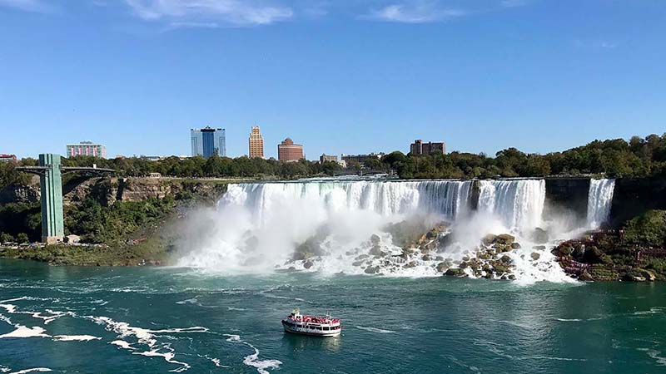


Chutes du Niagara
États-Unis / Canada
Steve

Slide 2
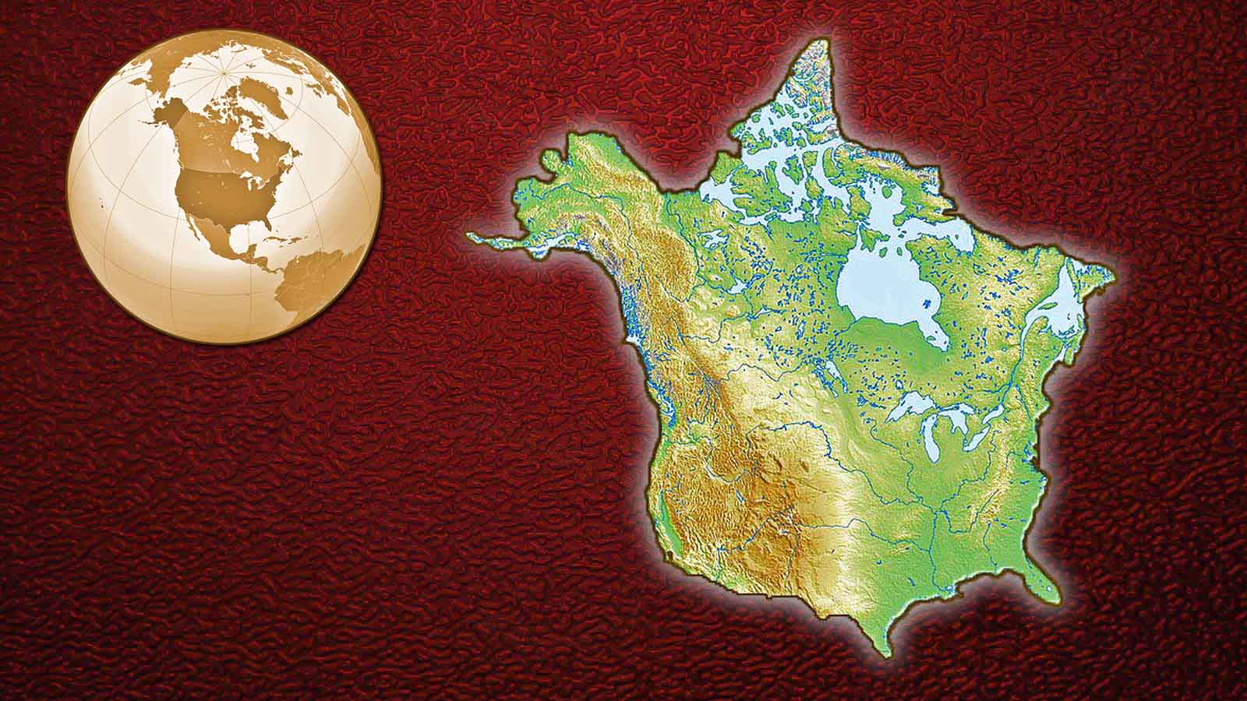
CANADA
ÉTATS-UNIS
Chutes du Niagara
États-Unis / Canada
GPS N 43°04’48‘‘ W 79°04’16‘‘

Slide 3

Cliquez pour lire
le texte
Les chutes du Niagara désignent collectivement trois chutes d'eau voisines sur la rivière Niagara, qui marque la frontière entre le Canada et les États-Unis. Cette rivière, longue de seulement 56 km, draine les eaux du lac Érié vers le lac Ontario. La distance entre les extrémités américaine et canadienne des chutes du Niagara est de 1 039 m. Les chutes Horseshoe, plus larges et situées principalement du côté canadien, mesurent 790 m de large. Du côté américain se trouvent les chutes American et Bridal Veil, plus petites. Les chutes du Niagara sont remarquables non pas par leur hauteur (53 m maximum), mais par leur puissance. Ce sont les chutes d'eau les plus puissantes d'Amérique du Nord. Elles se sont formées il y a environ 12 000 ans, à la fin de la dernière période glaciaire, lorsque les eaux des Grands Lacs ont creusé leur chemin jusqu'à l'océan Atlantique. Au XIXe siècle, les chutes sont devenues une attraction touristique majeure. L'excursion en bateau est l'activité la plus populaire. Plus de 20 millions de touristes visitent les chutes chaque année.

Slide 4
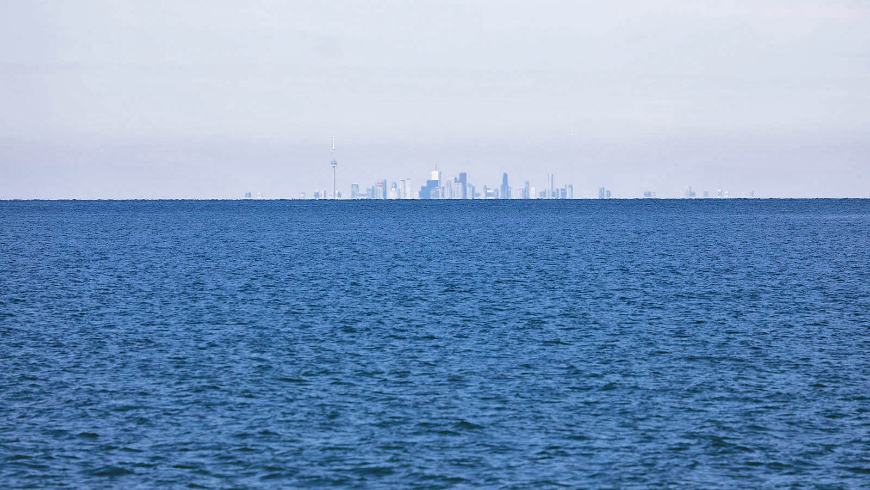

Photo © Bryan

Slide 5
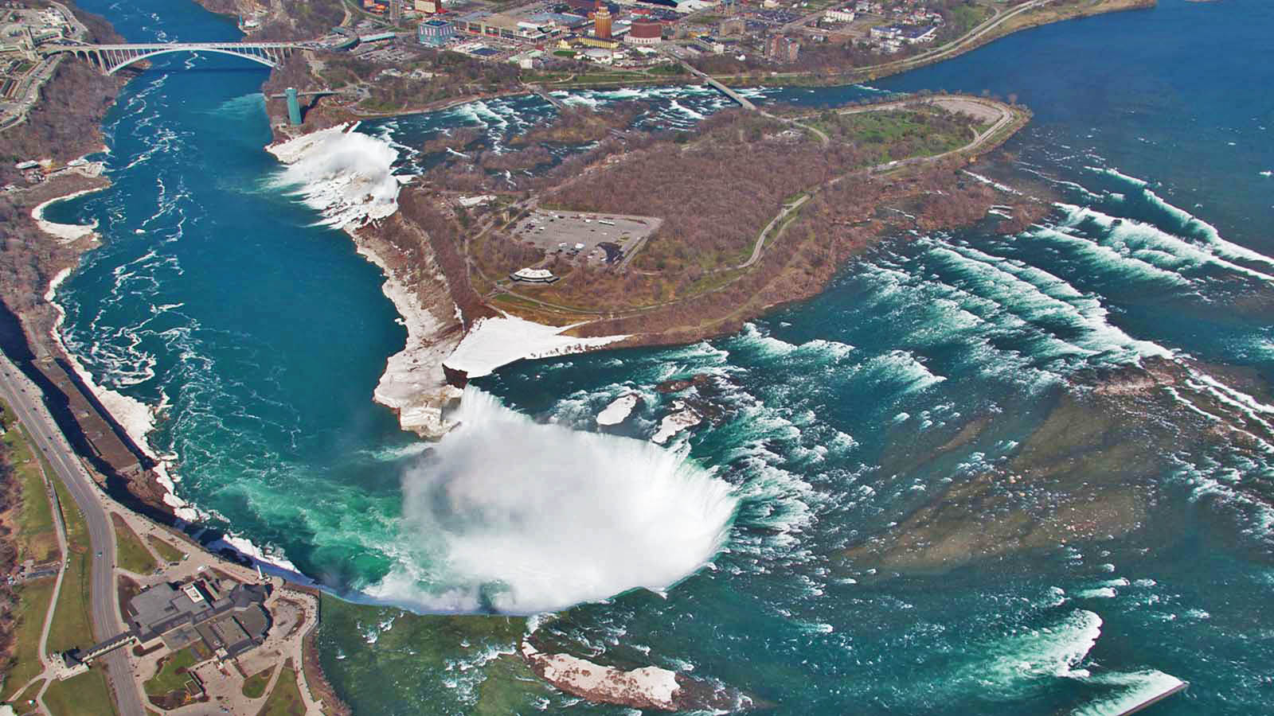
Photo © Michael Foley

Slide 6
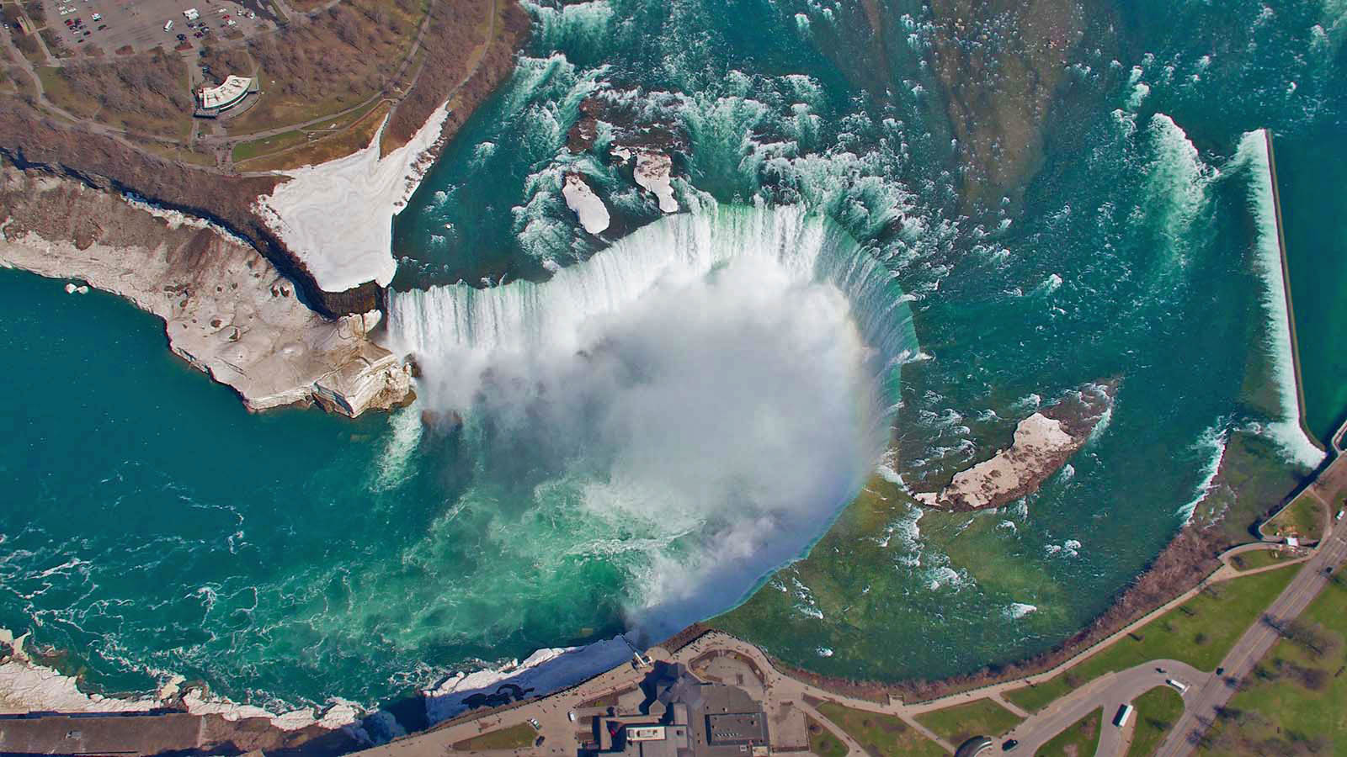
Photo © Michael Foley

Slide 7
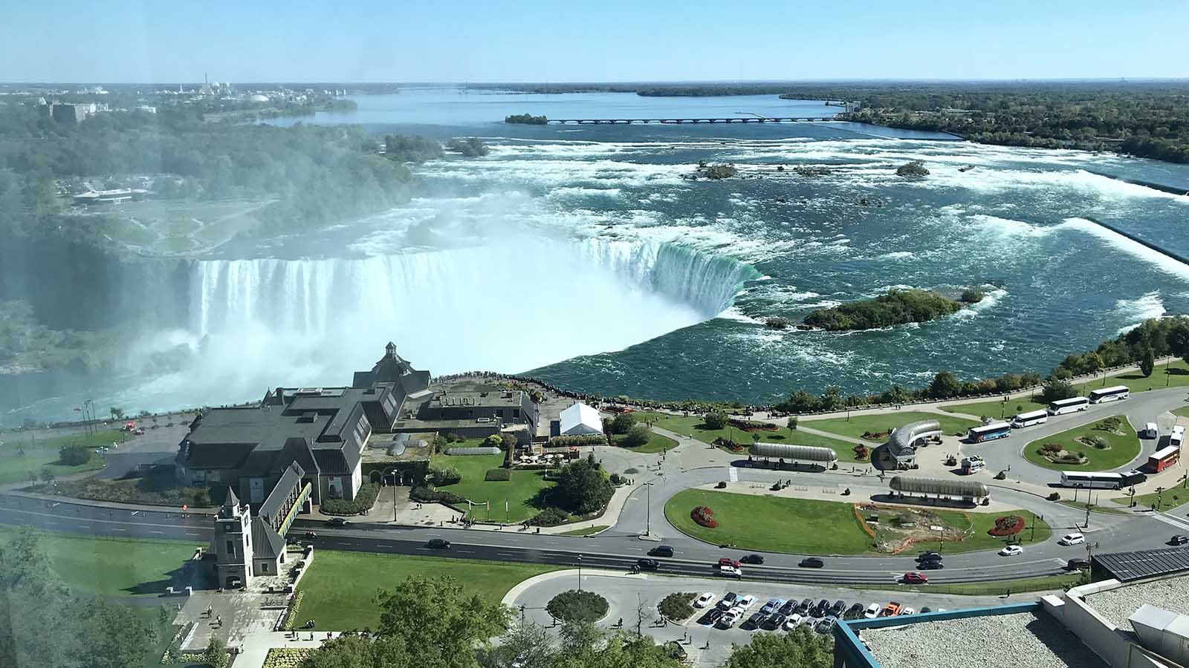
Photo © Bryan

Slide 8
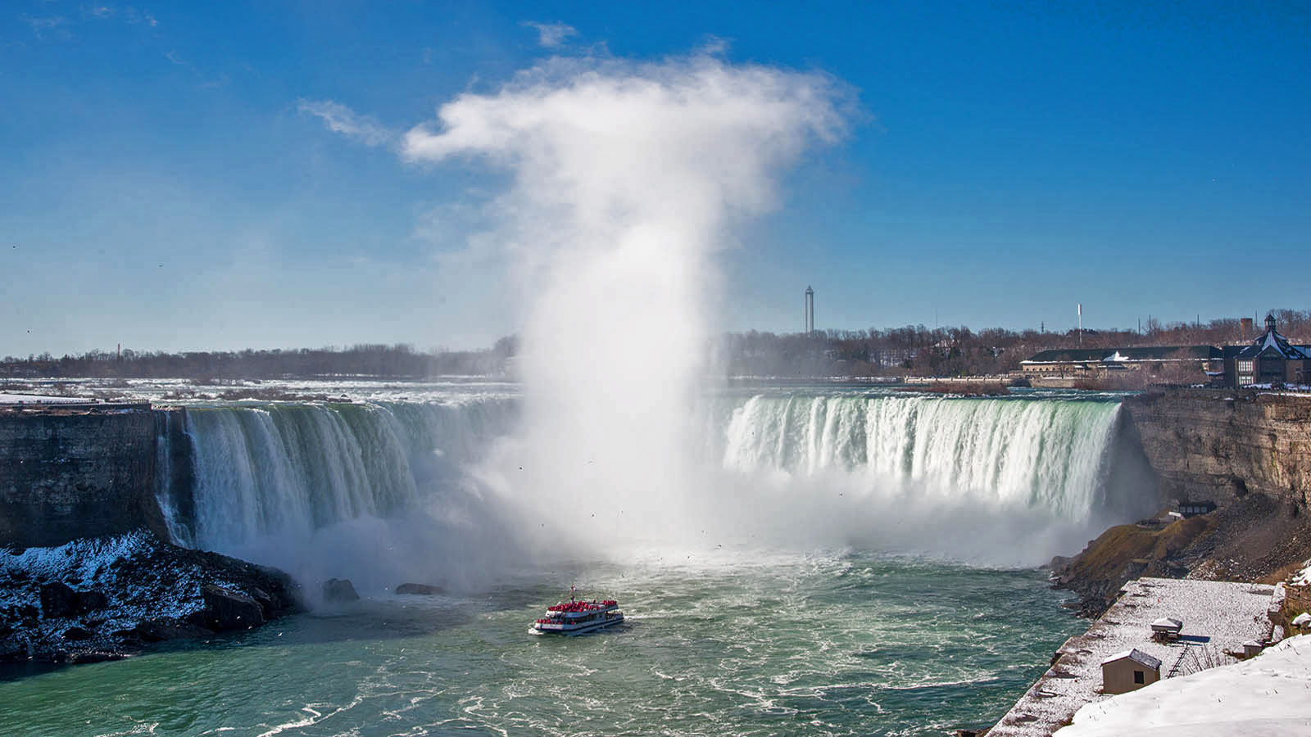
Photo © Jorge Láscar

Slide 9
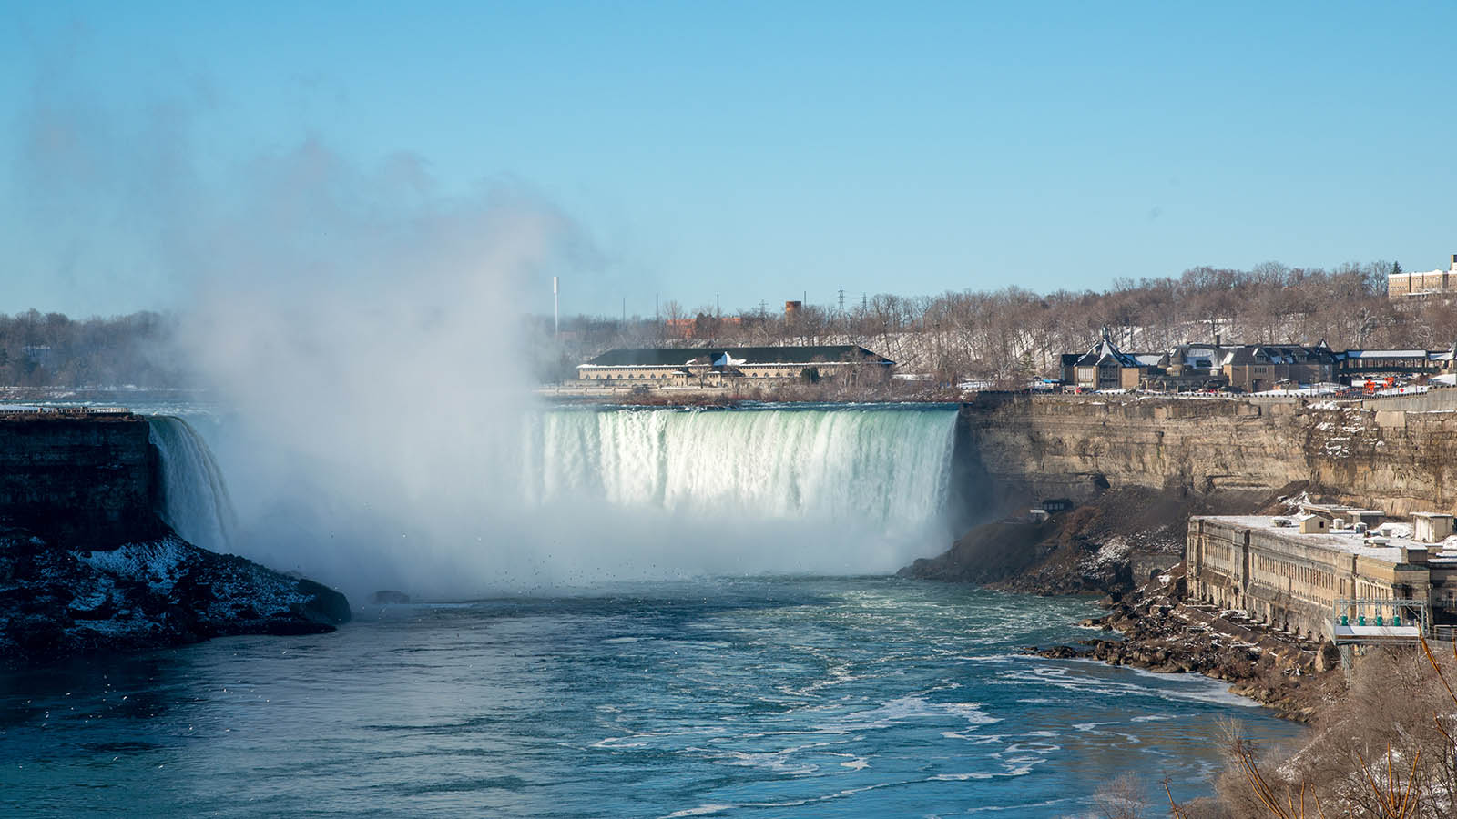
Photo © Jorge Láscar

Slide 10
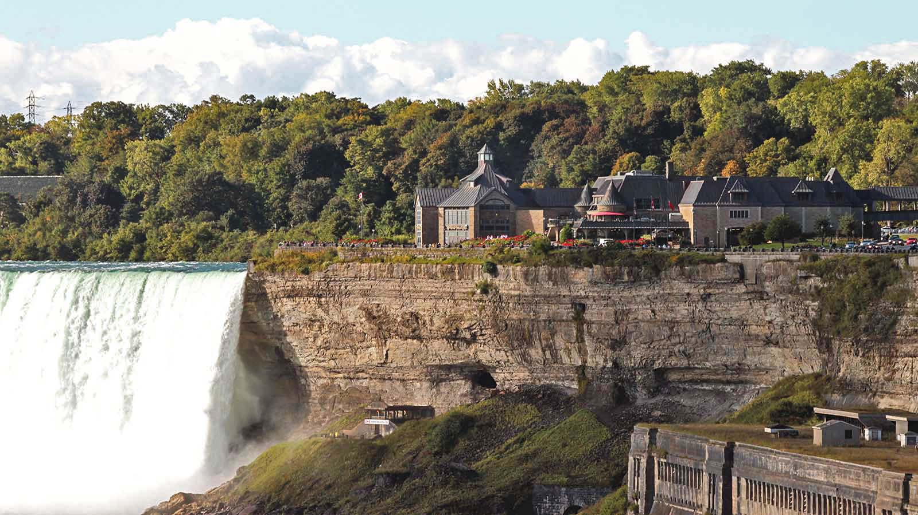
Photo © Prayitno

Slide 11
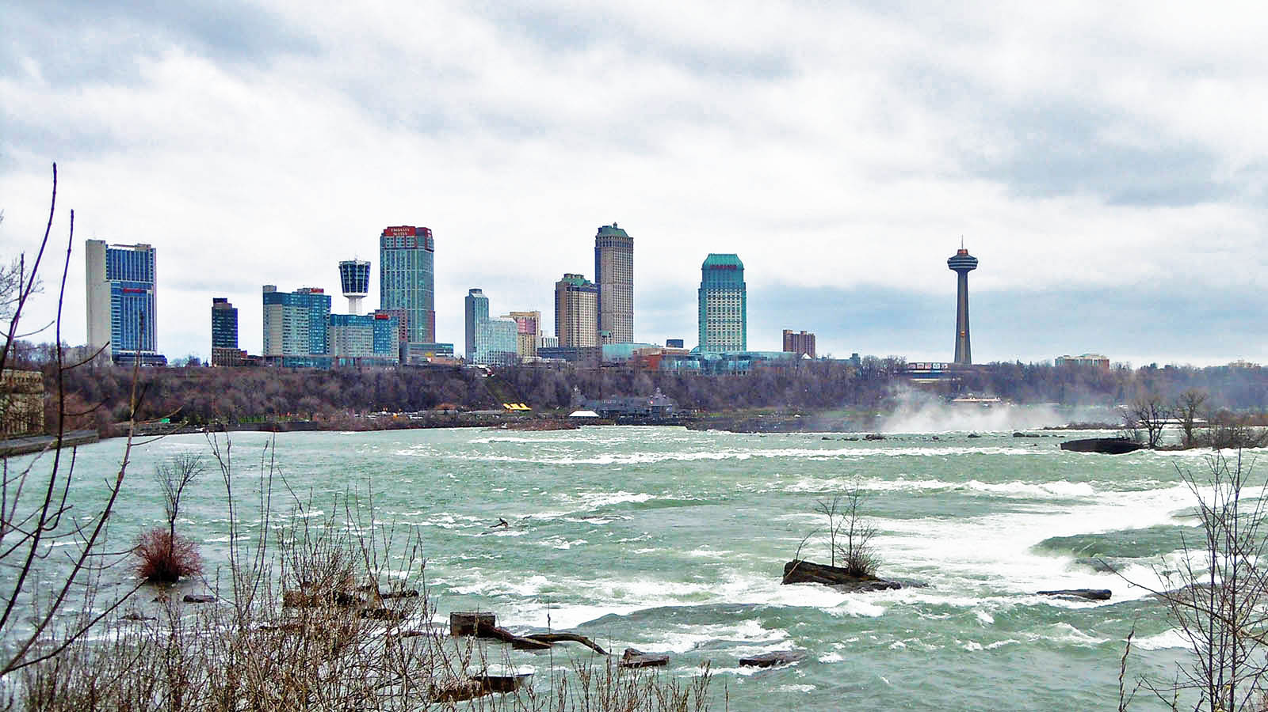
Photo © Carl

Slide 12
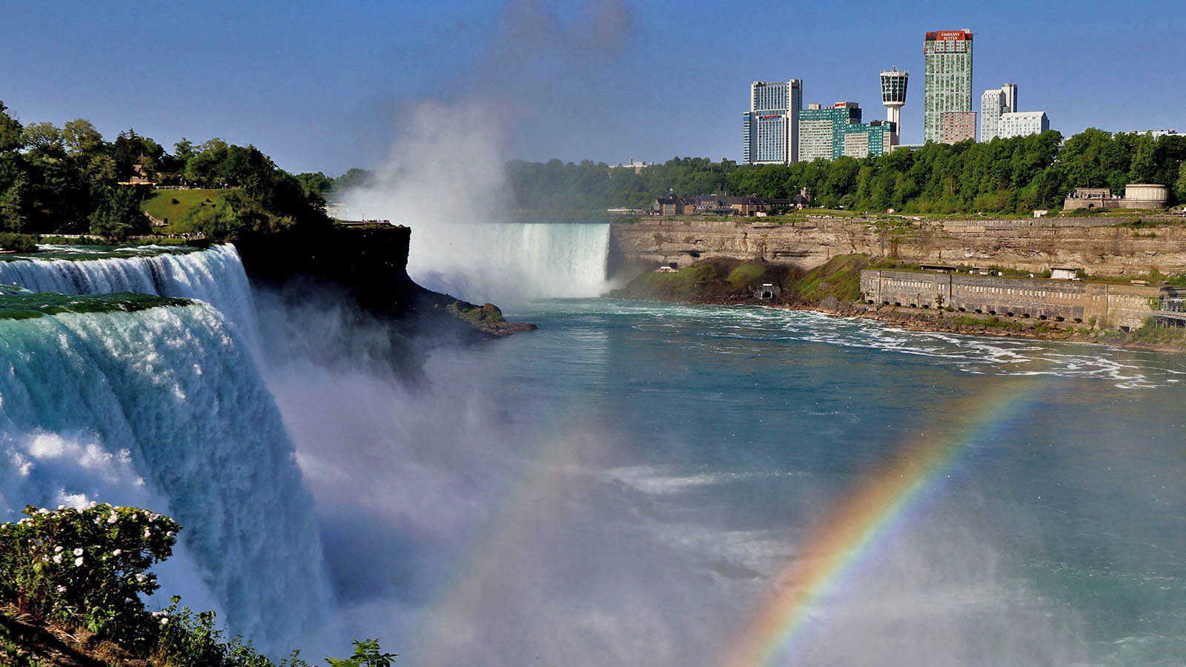
Photo © Prayitno

Slide 13
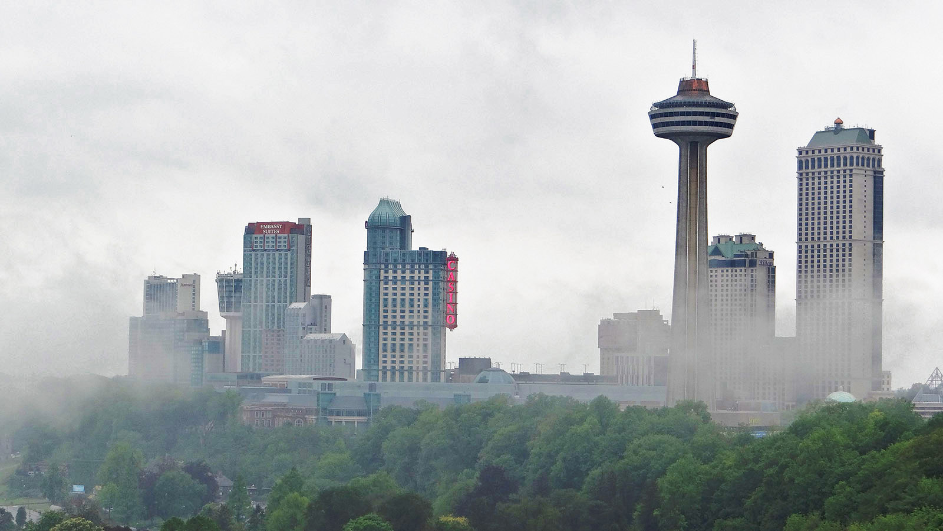
Photo © Gary Bembridge

Slide 14
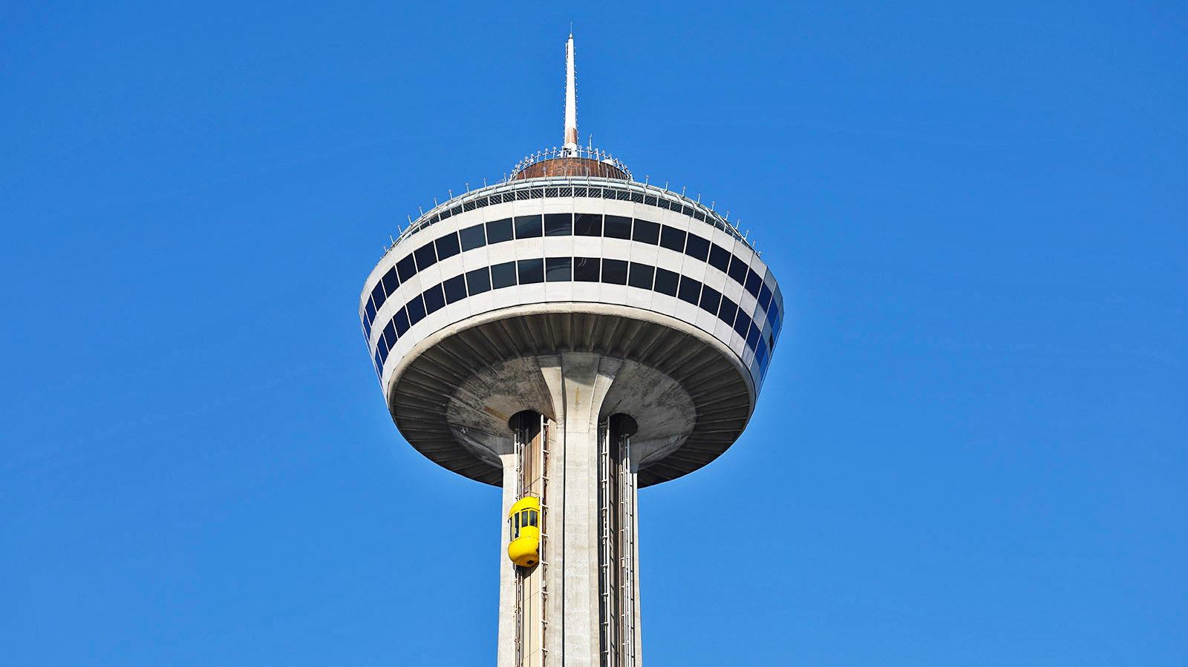
Photo © Bryan

Slide 15
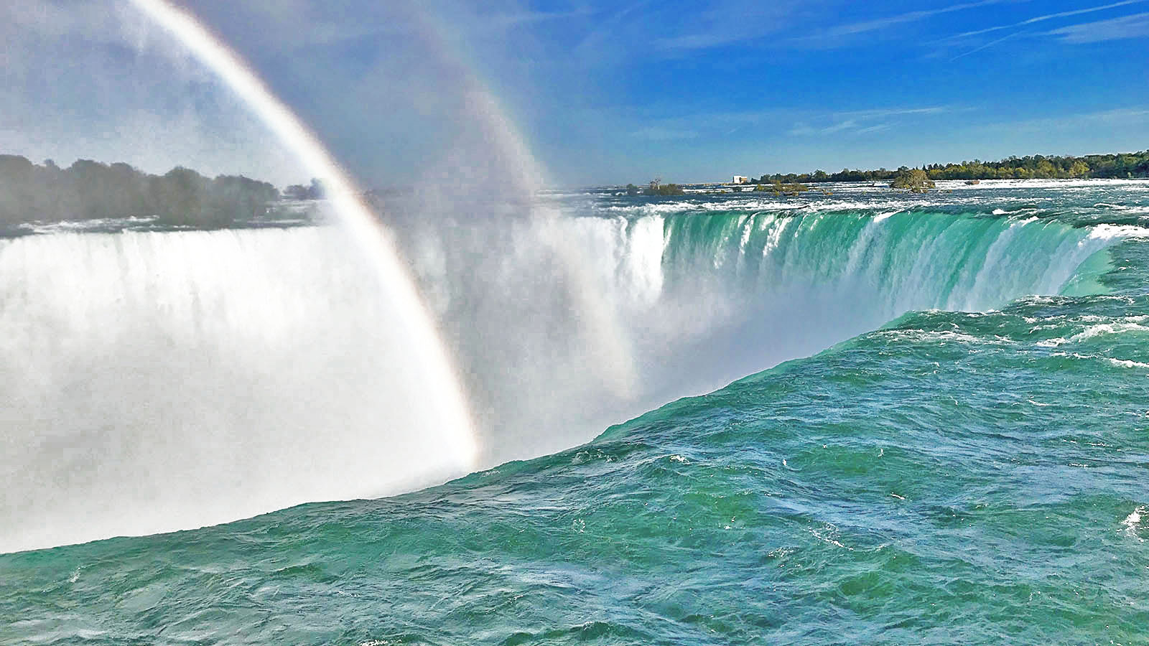
Photo © Bryan

Slide 16
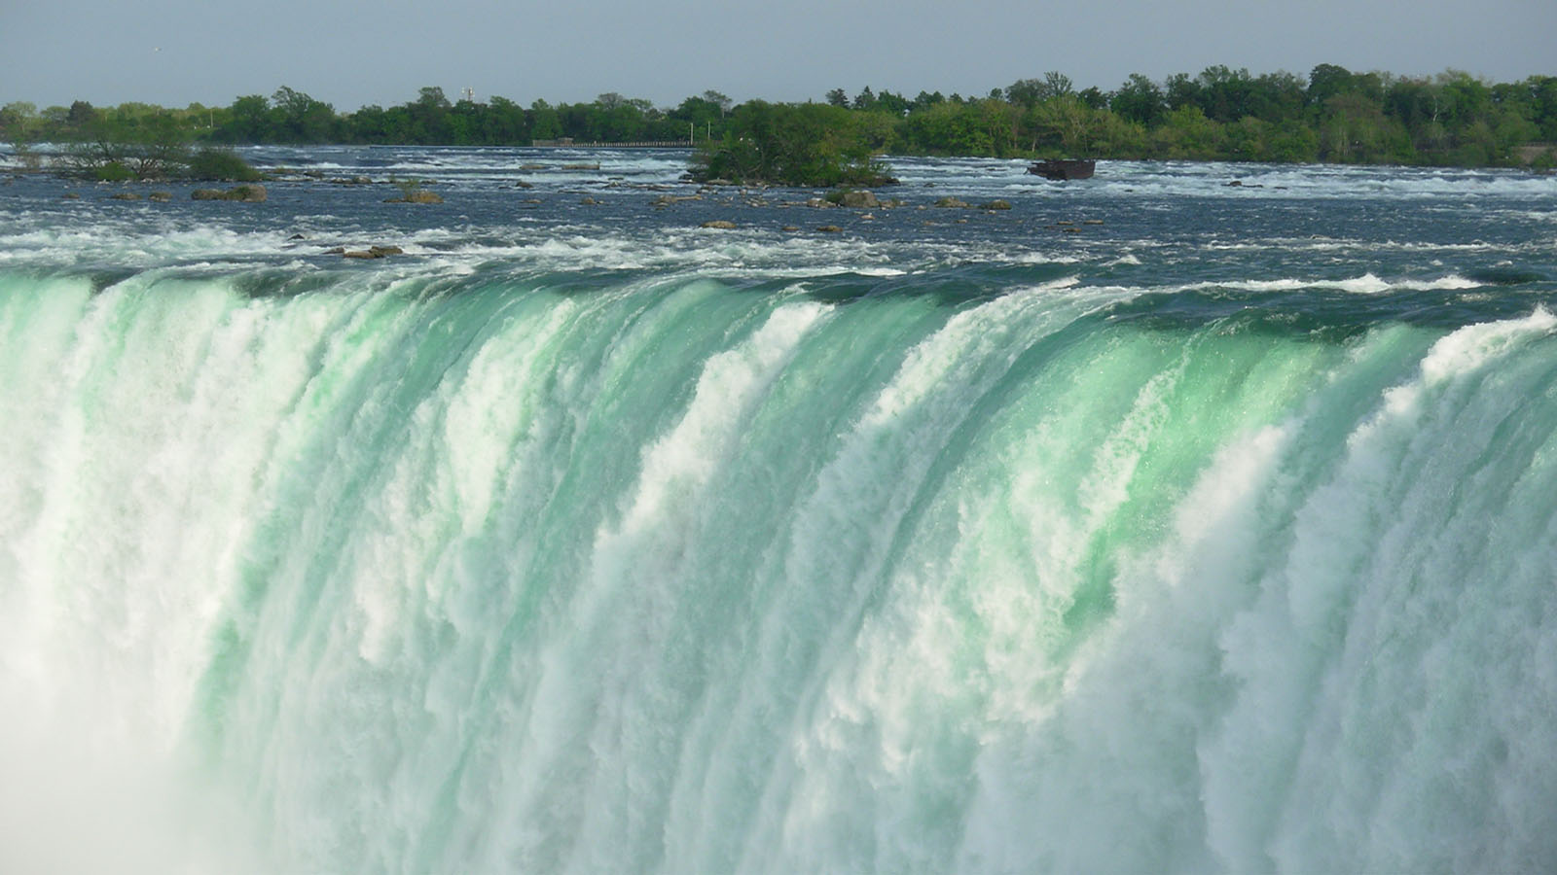
Photo © Wilson Loo Kok Wee

Slide 17
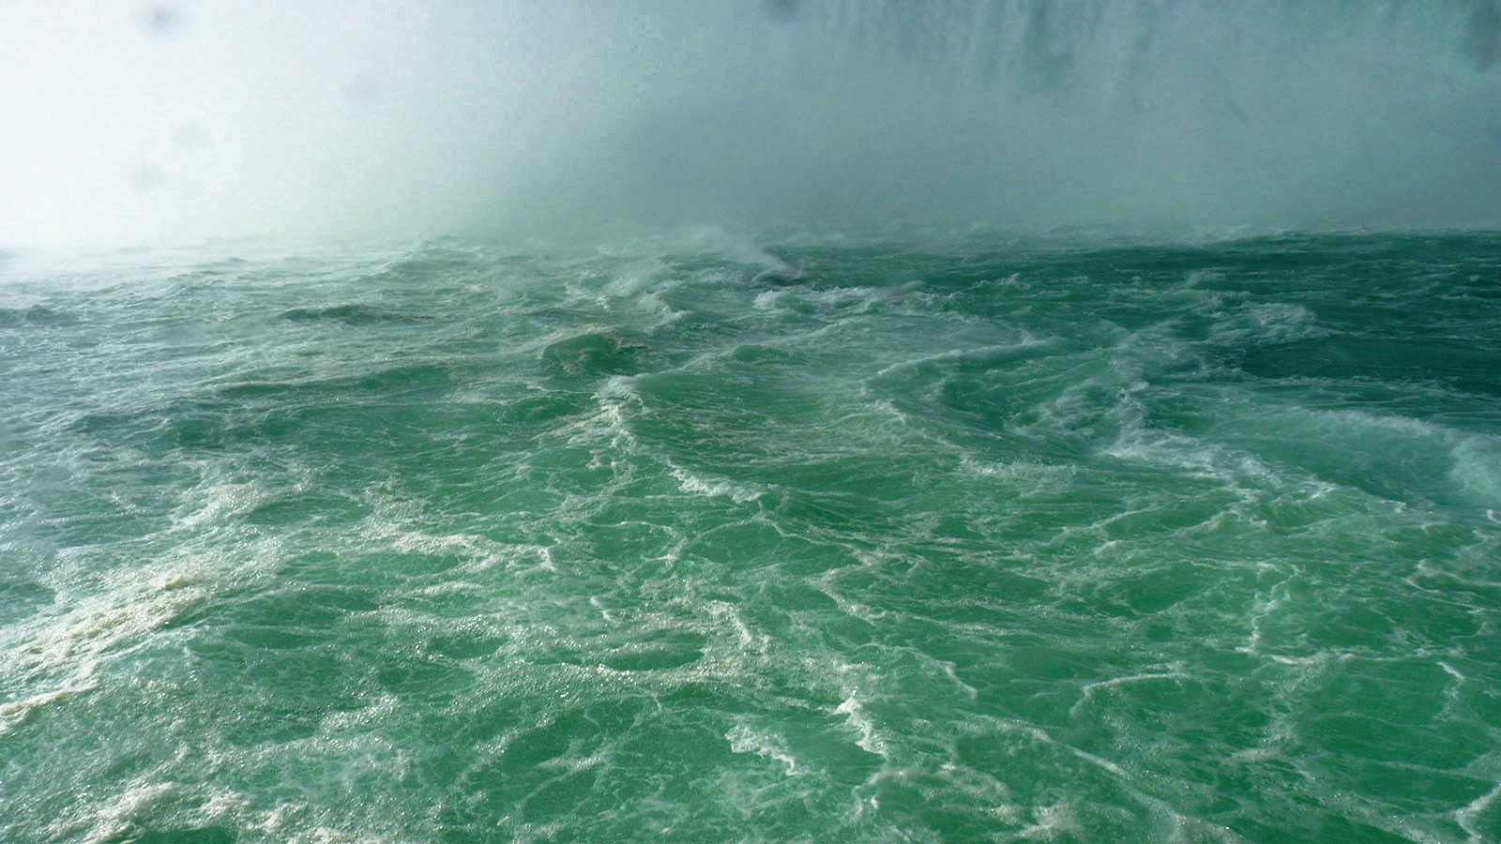
Photo © Damian Entwistle

Slide 18
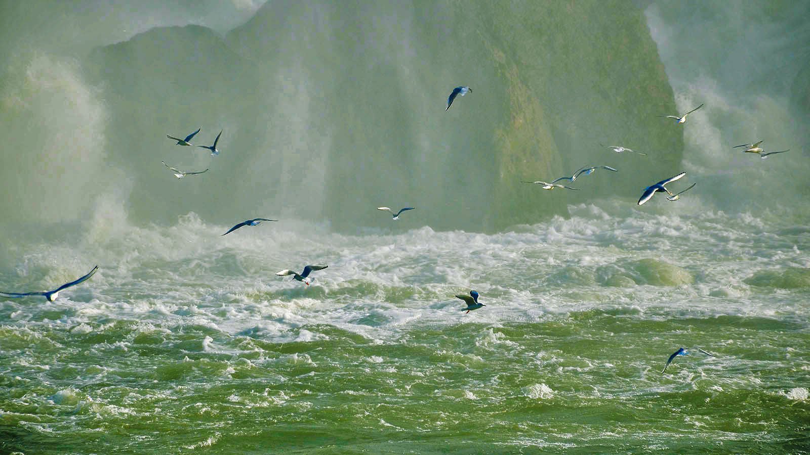
Photo © Shankar S

Slide 19
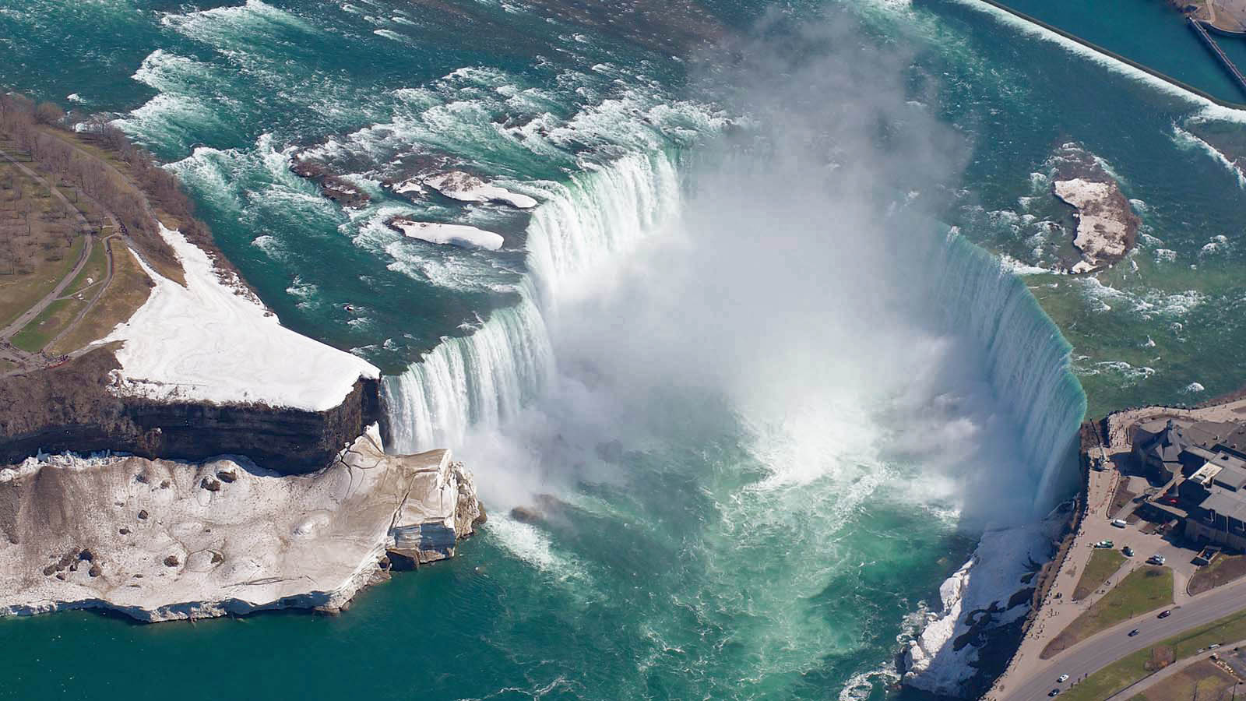
Photo © Michael Foley

Slide 20
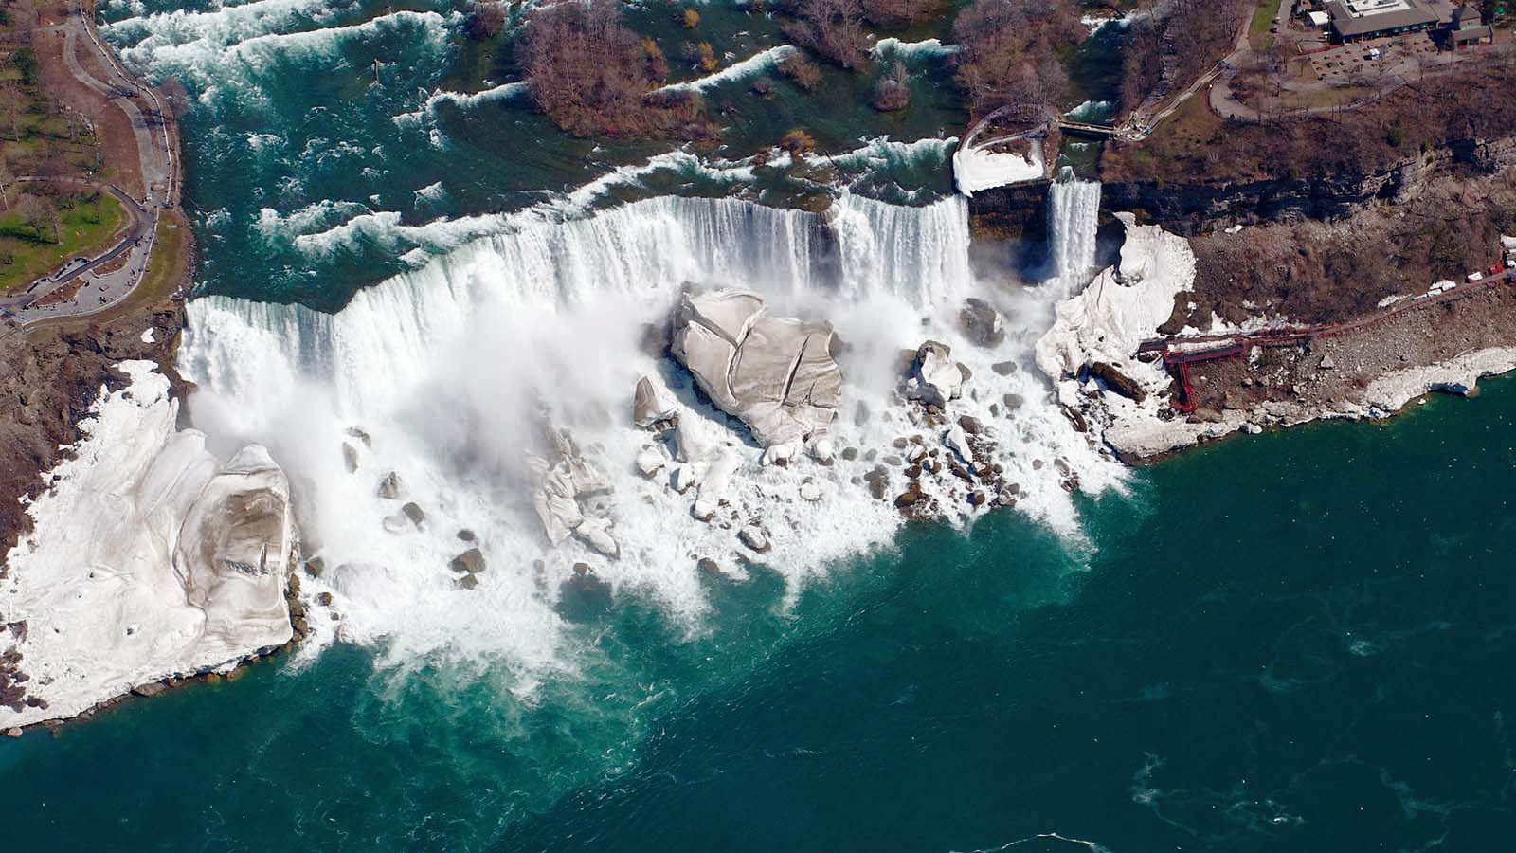
Photo © Michael Foley

Slide 21
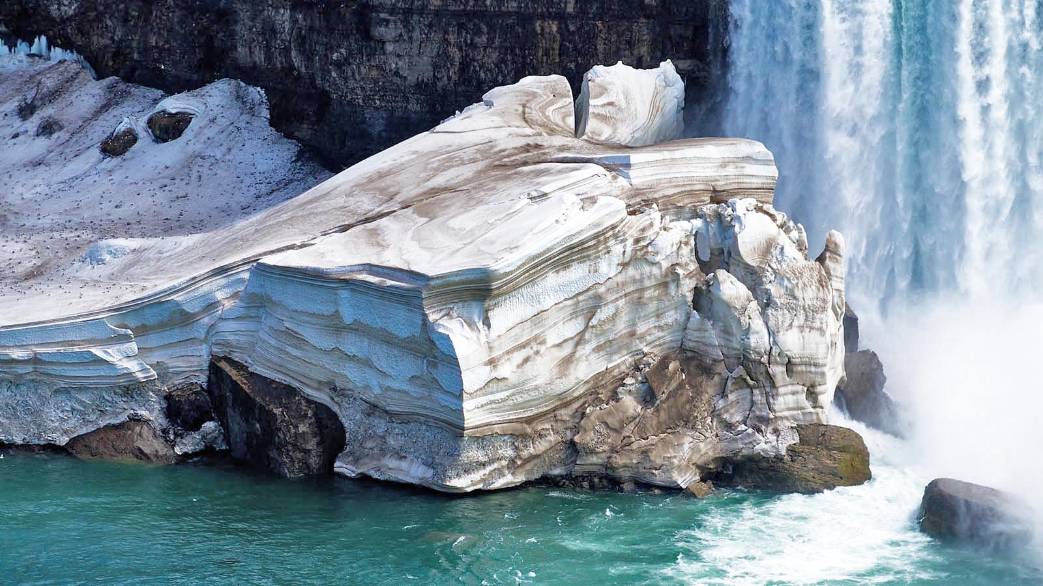
Photo © Michael Foley

Slide 22
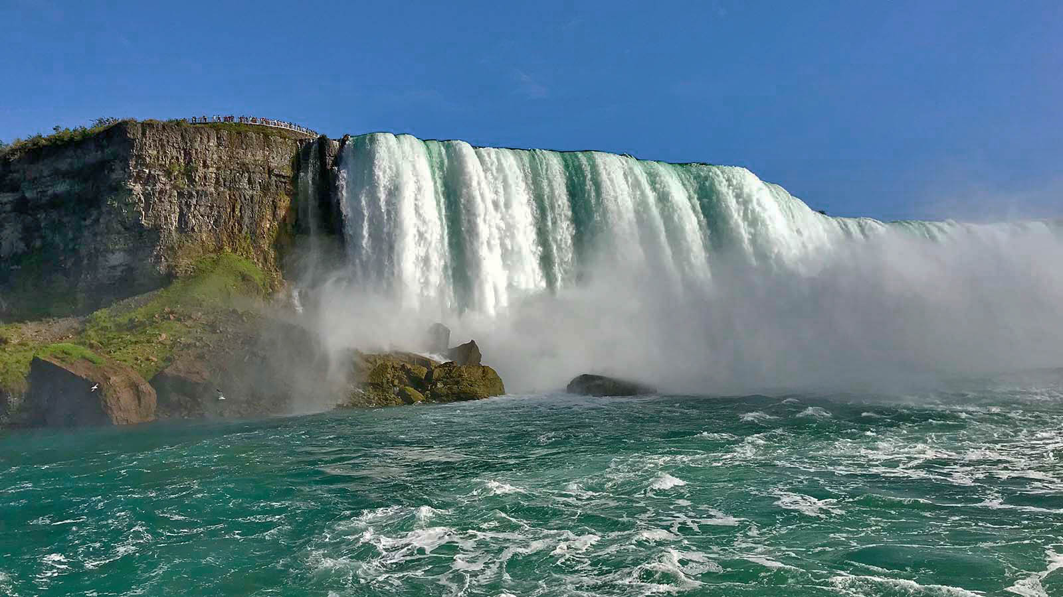
Photo © Bryan

Slide 23
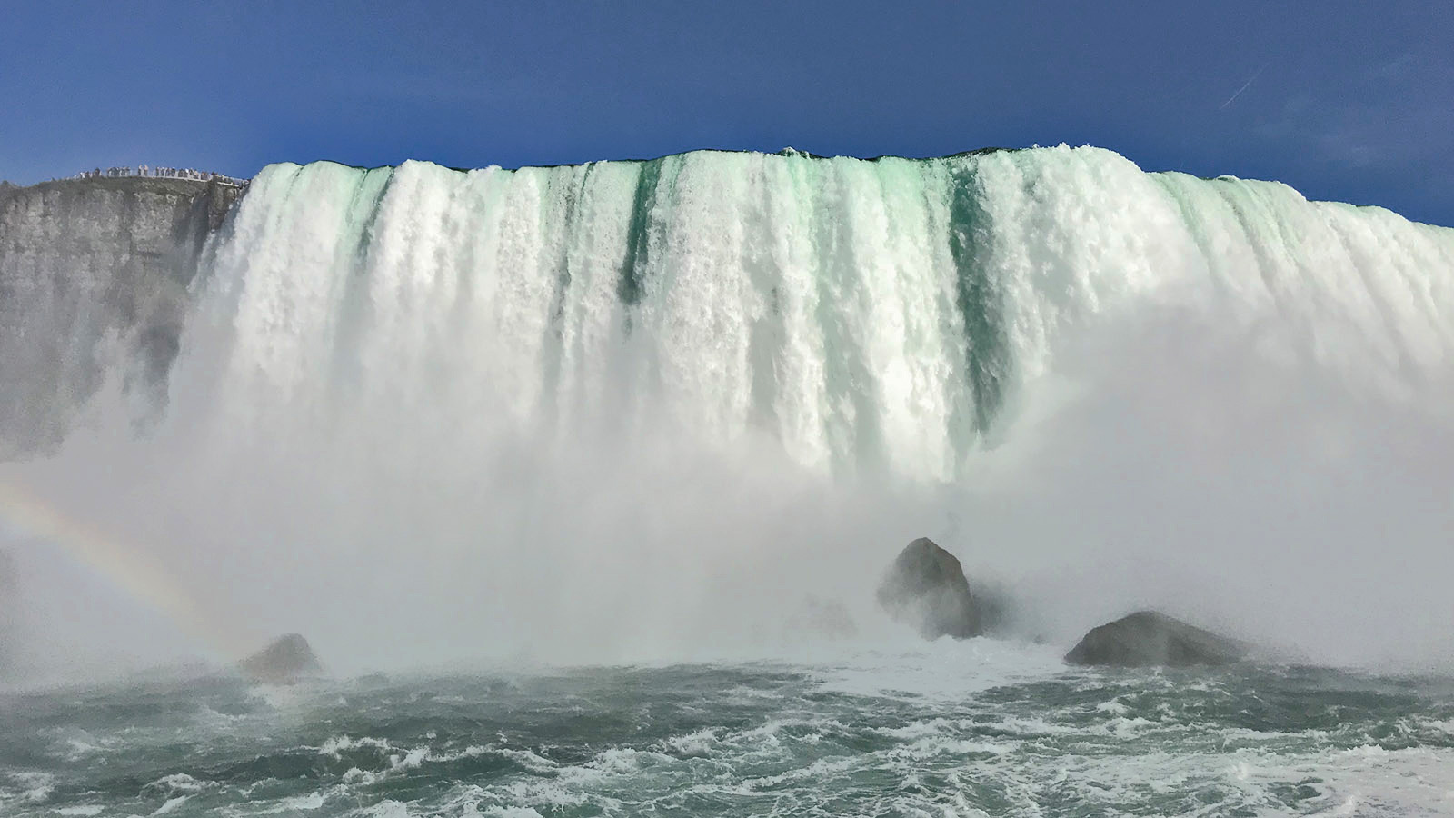
Photo © Bryan

Slide 24
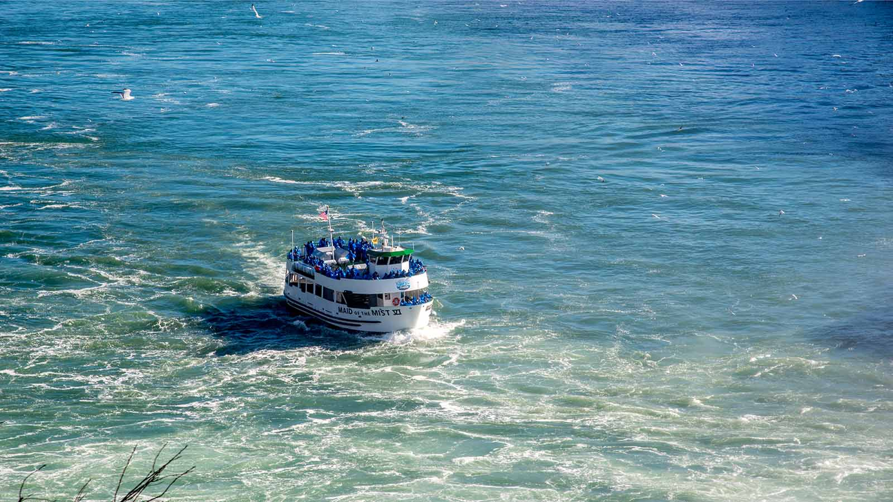
Photo © Jorge Láscar

Slide 25
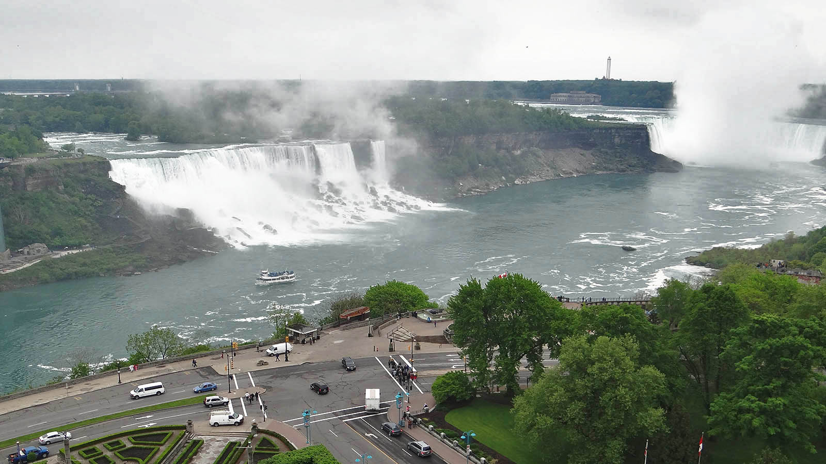
Photo © Gary Bembridge

Slide 26
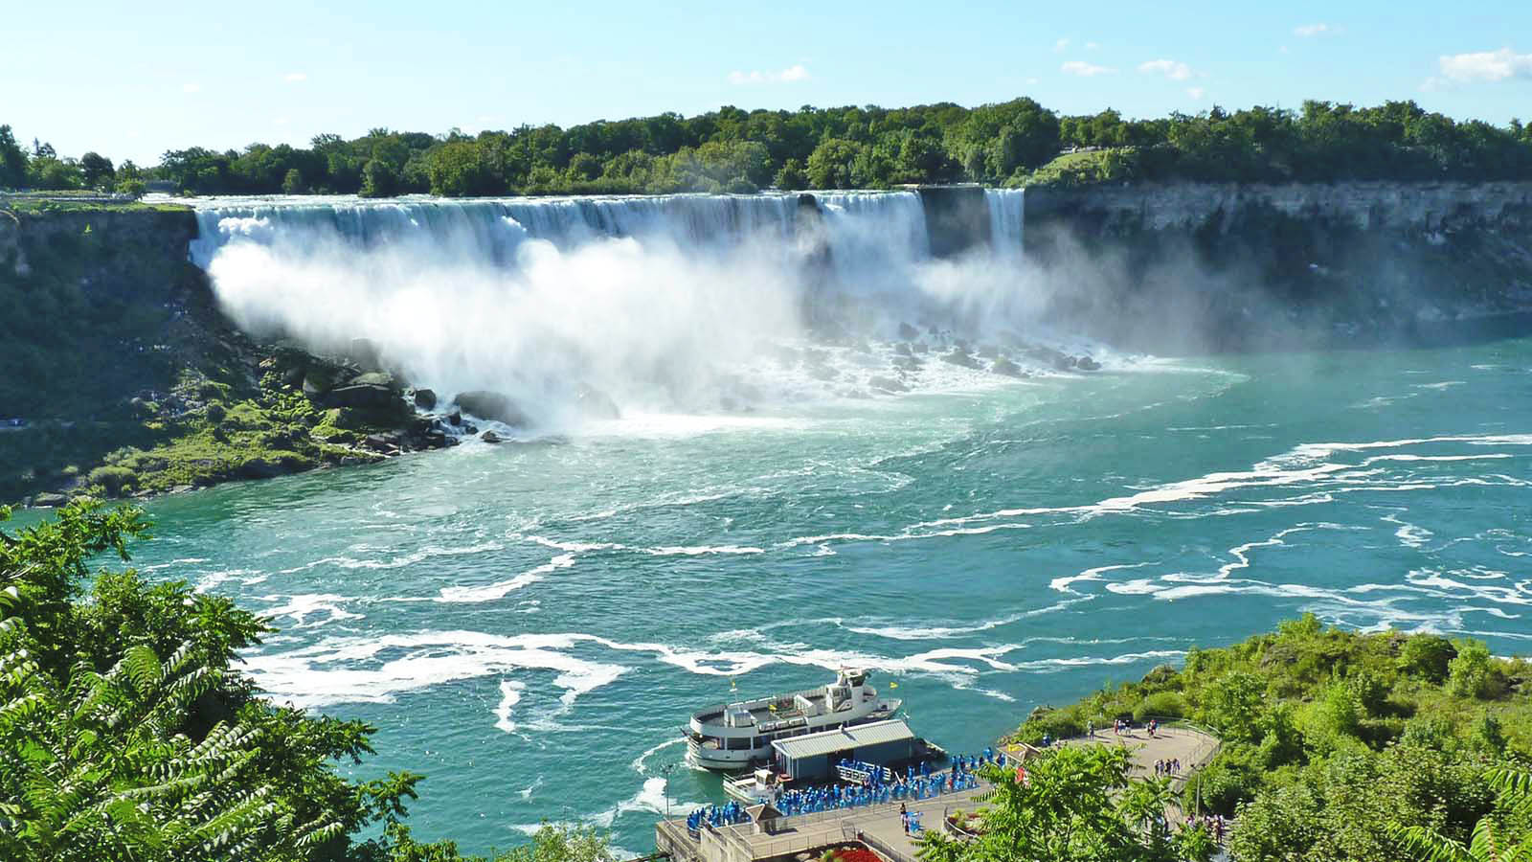
Photo © Damian Entwistle

Slide 27
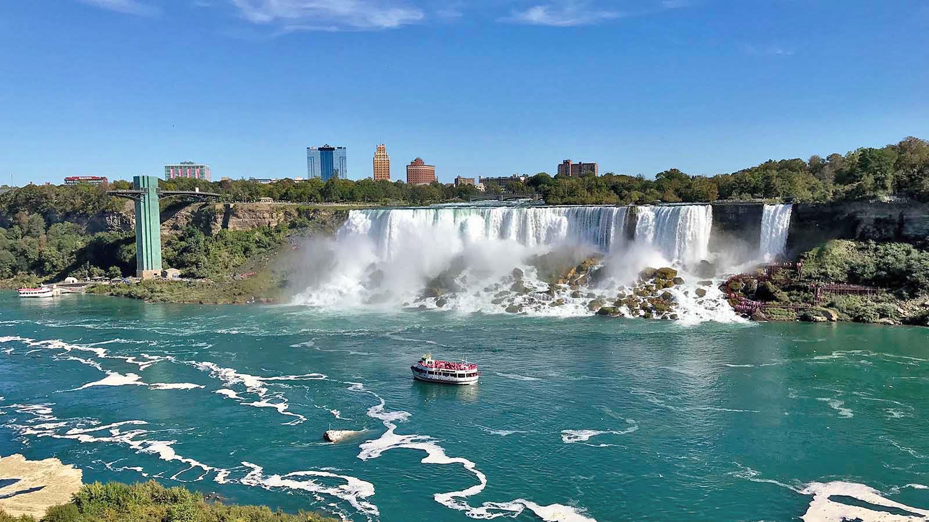
Photo © Bryan

Slide 28
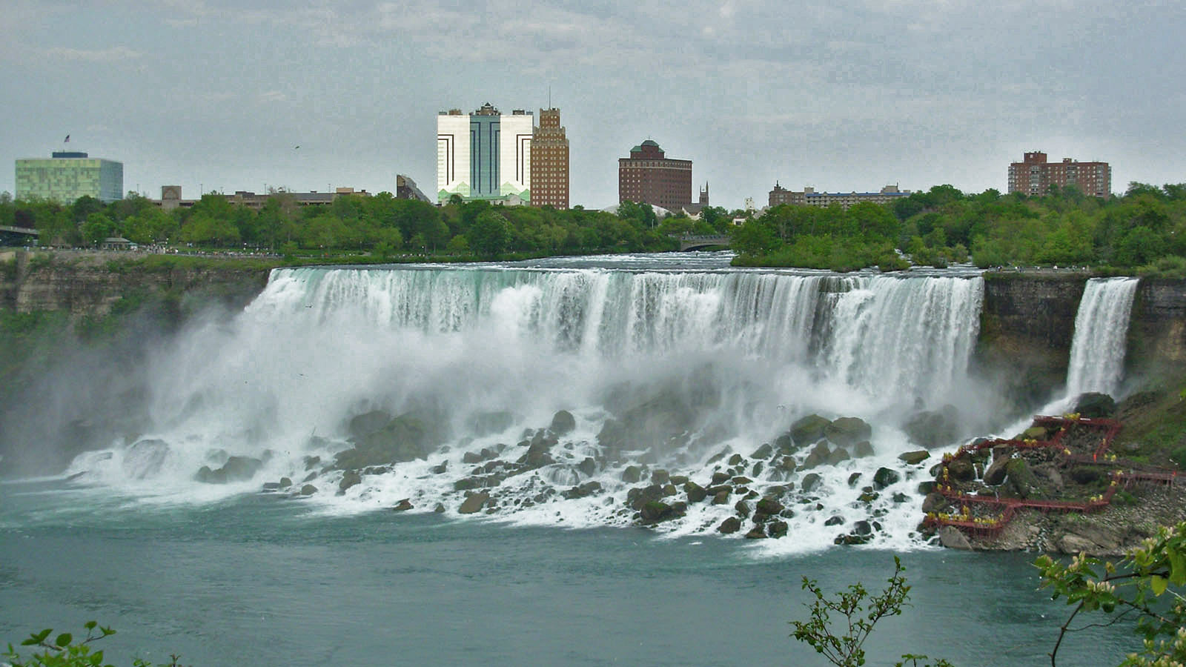
Photo © Wilson Loo Kok Wee

Slide 29
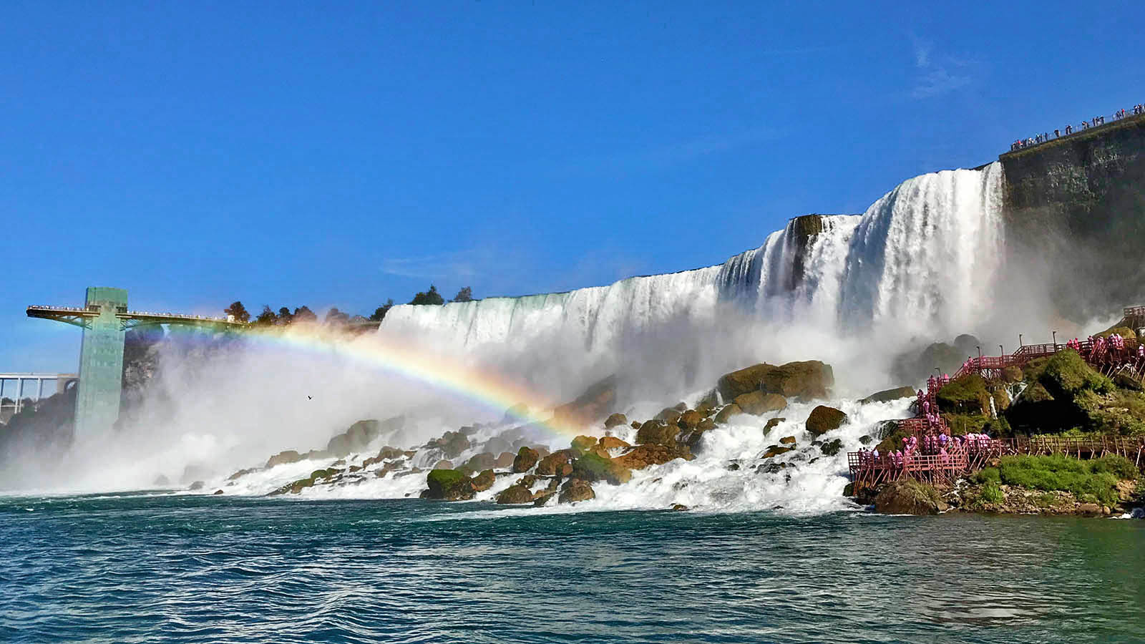
Photo © Bryan

Slide 30
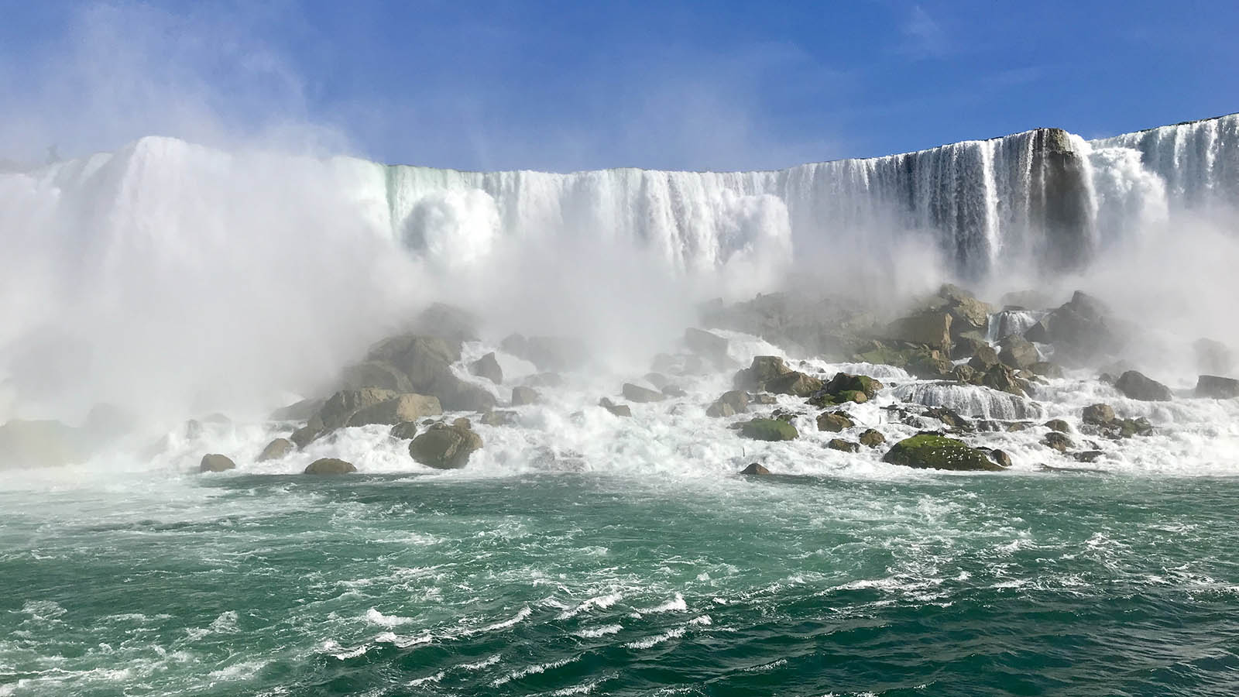
Photo © Bryan

Slide 31
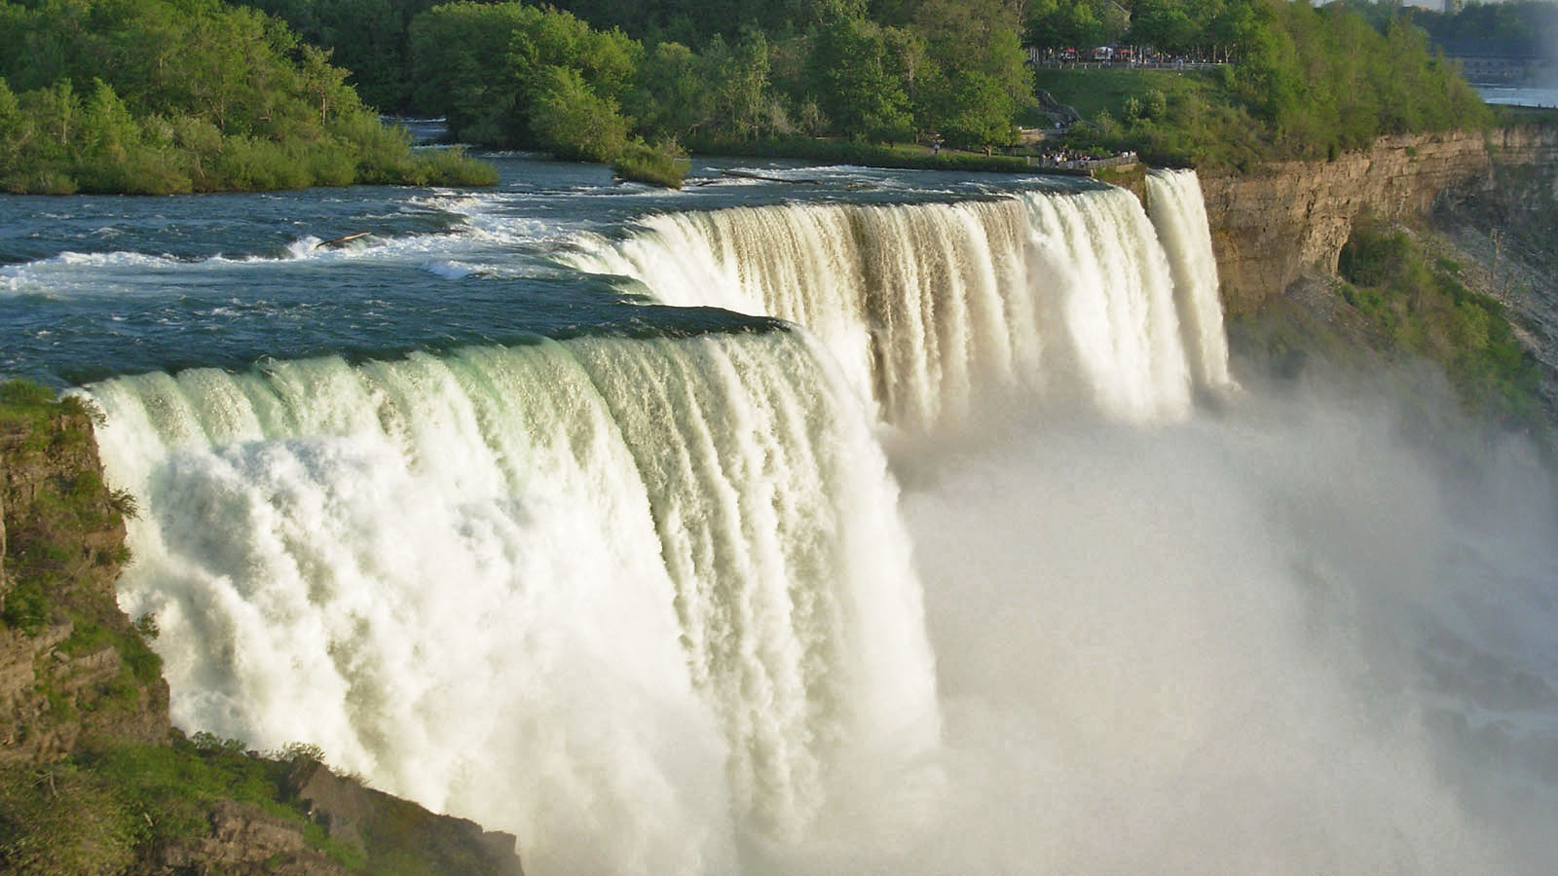
Photo © Wilson Loo Kok Wee

Slide 32
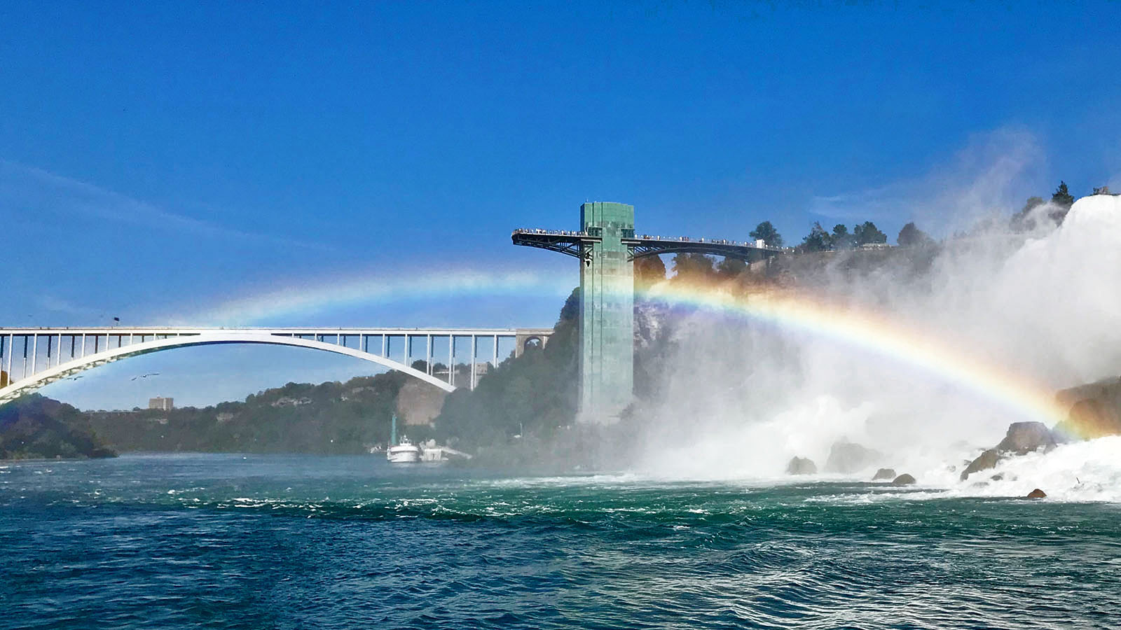
Photo © Bryan

Slide 33
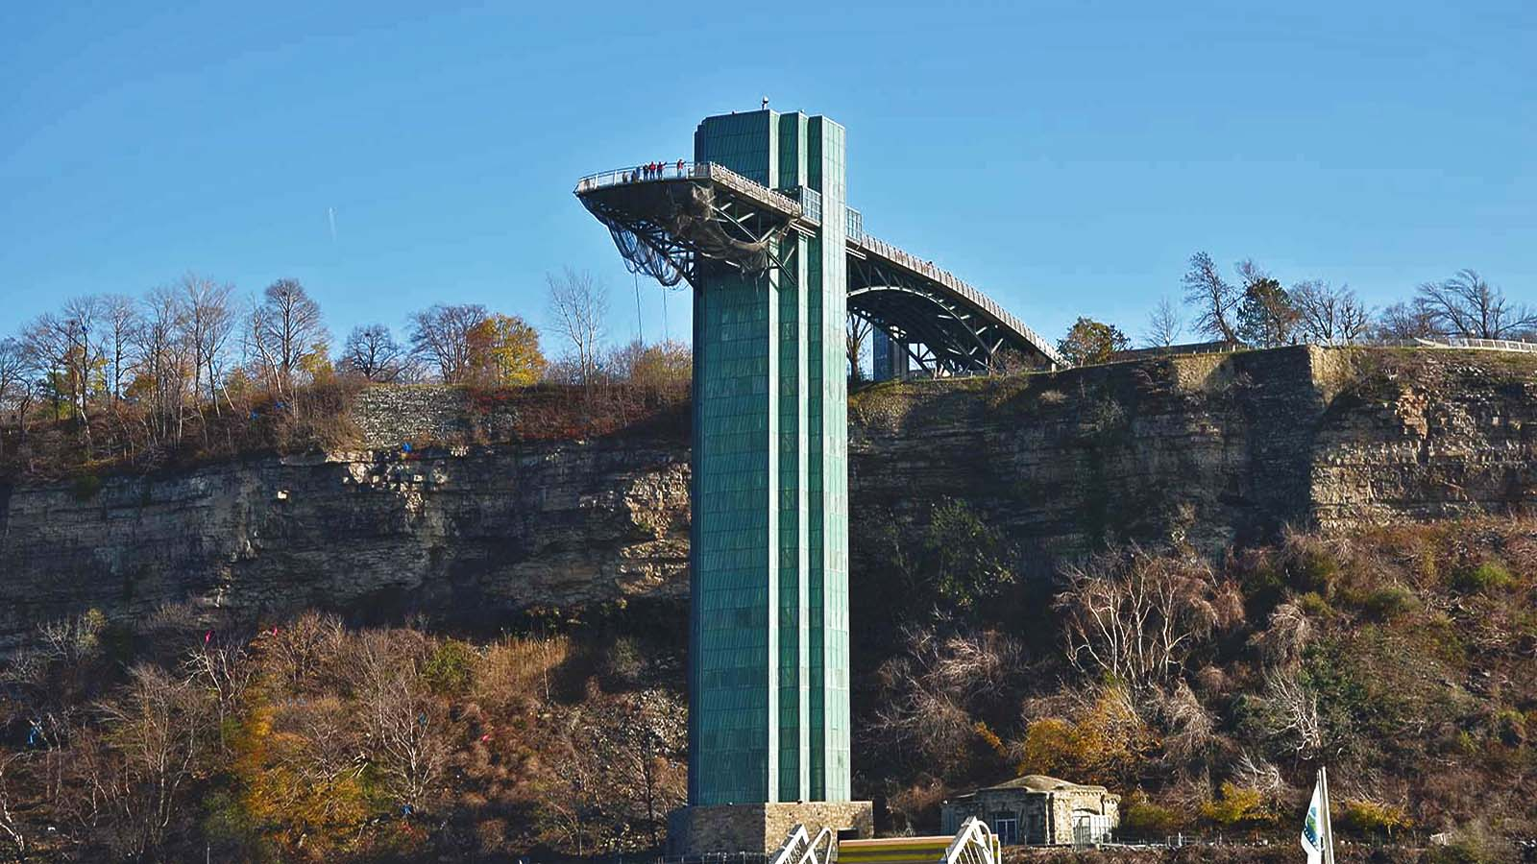
Photo © Shankar S

Slide 34
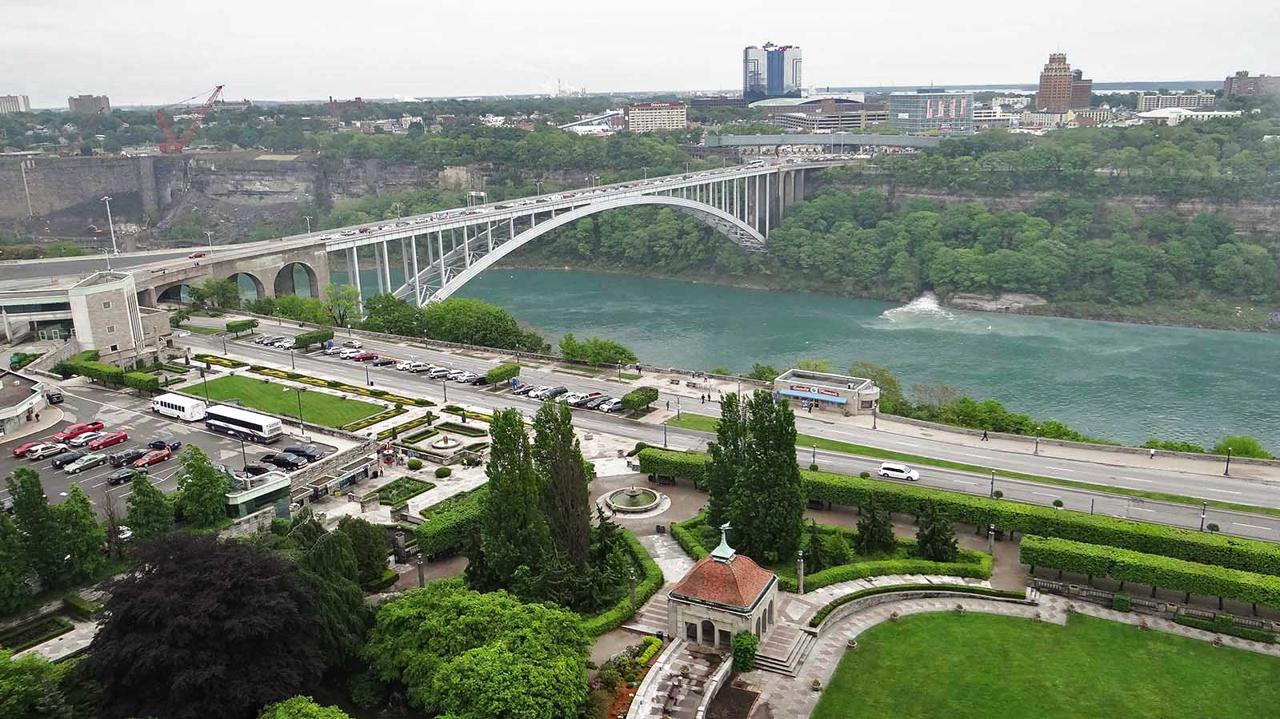
Photo © Gary Bembridge

Slide 35
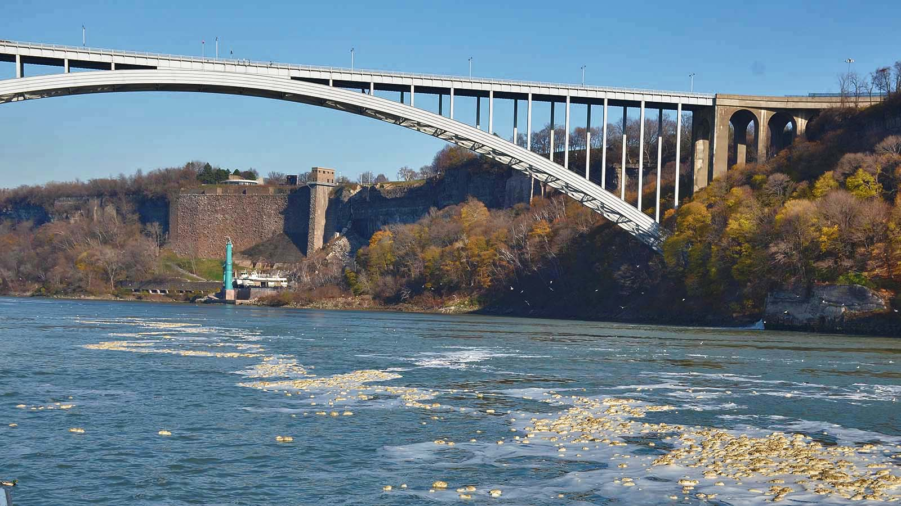
Photo © Shankar S

Slide 36
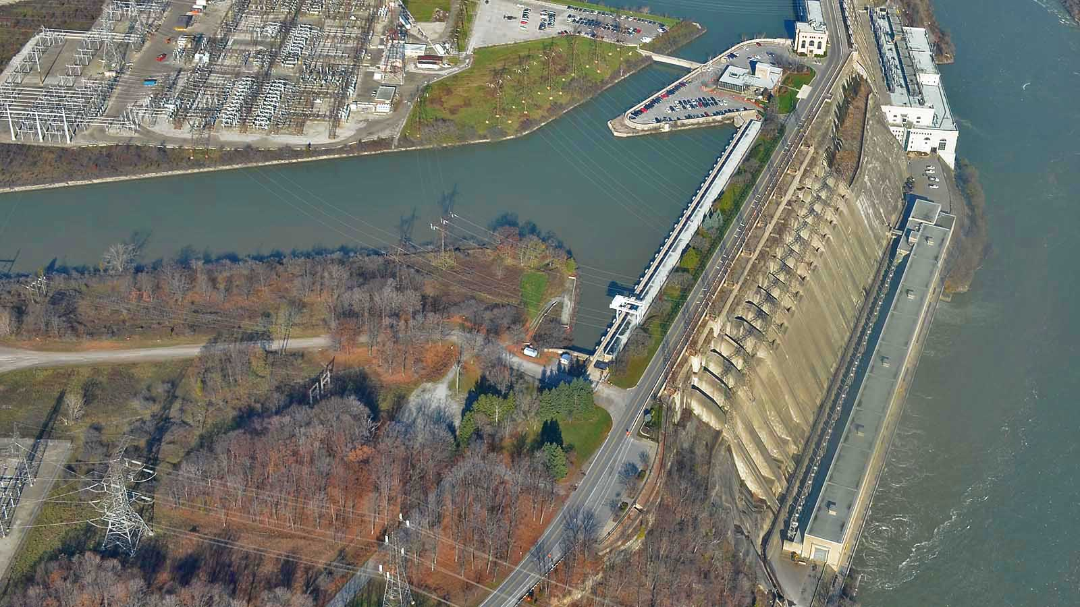
Photo © Shankar S

Slide 37
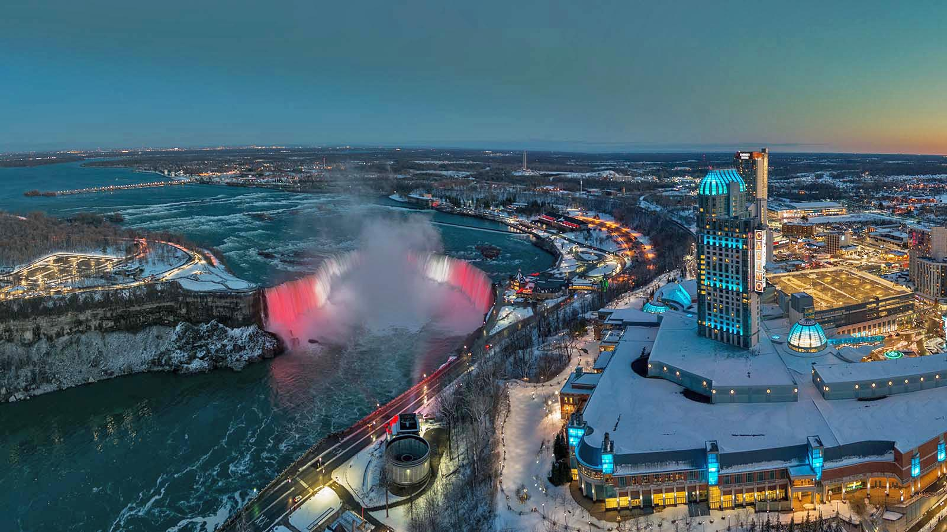
Photo © Jorge Láscar

Slide 38
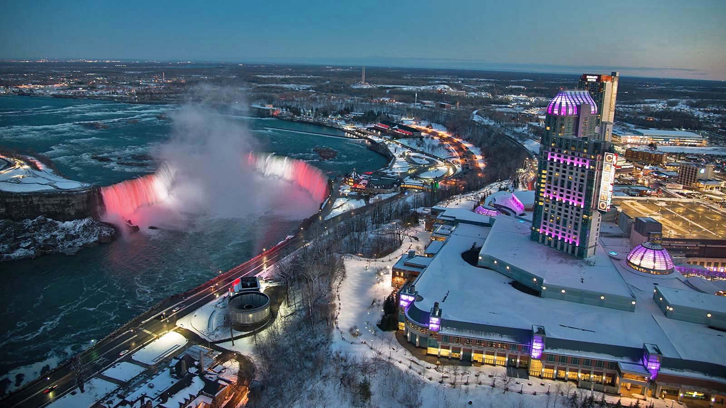
Photo © Jorge Láscar

Slide 39

Photo © Jorge Láscar

Slide 40

Photo © Jorge Láscar

Slide 41

Photo © Jorge Láscar

Slide 42
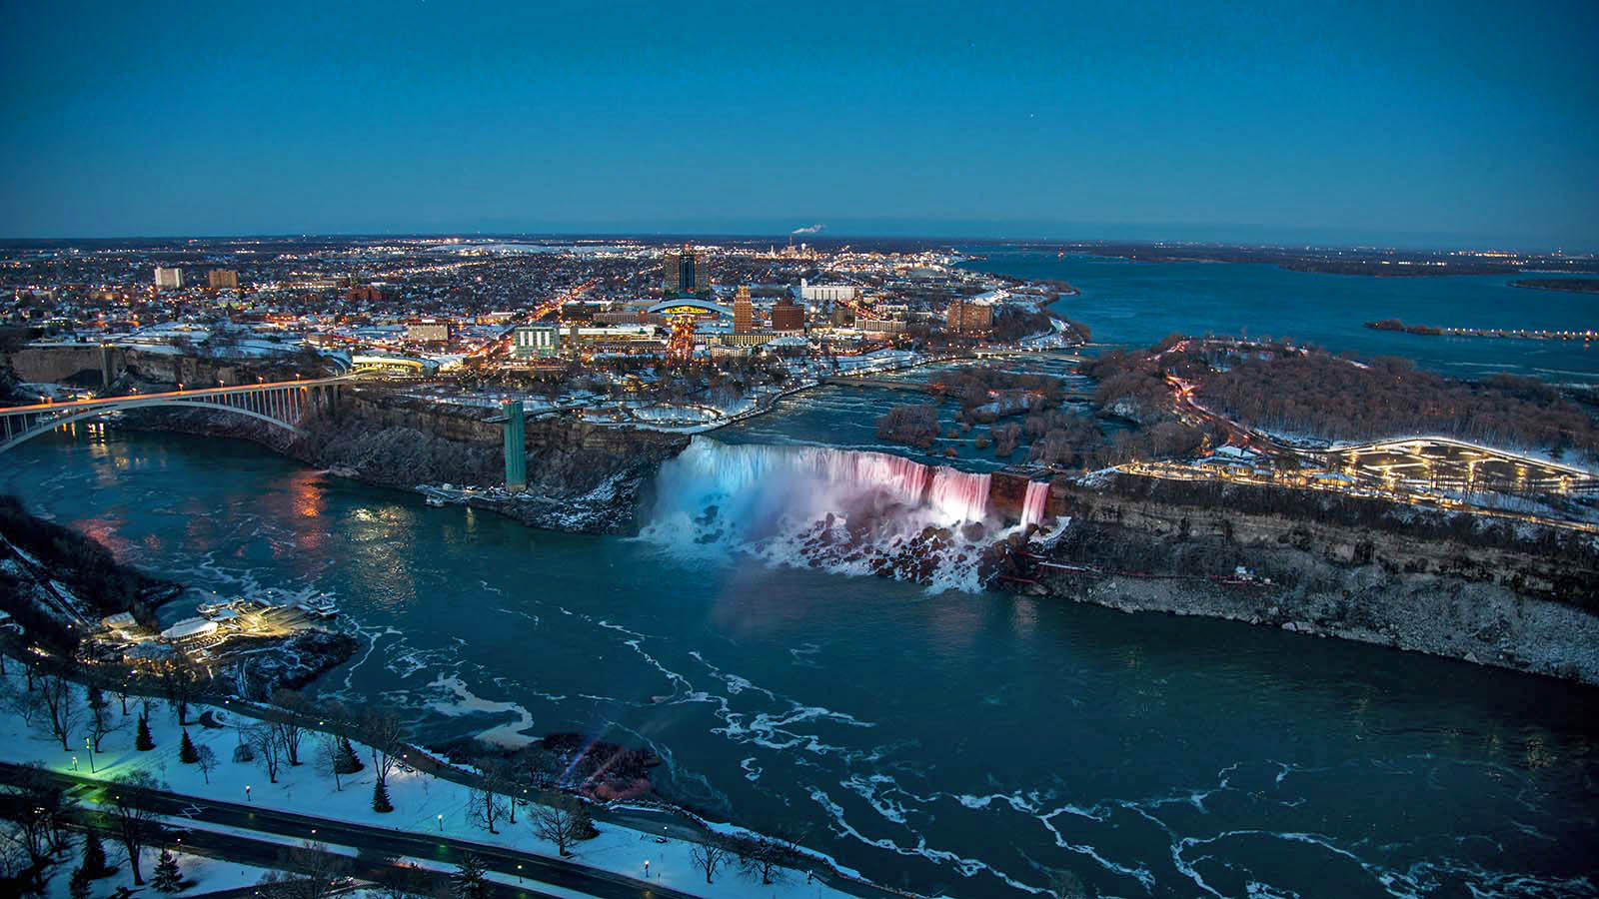
Photo © Jorge Láscar

Slide 43
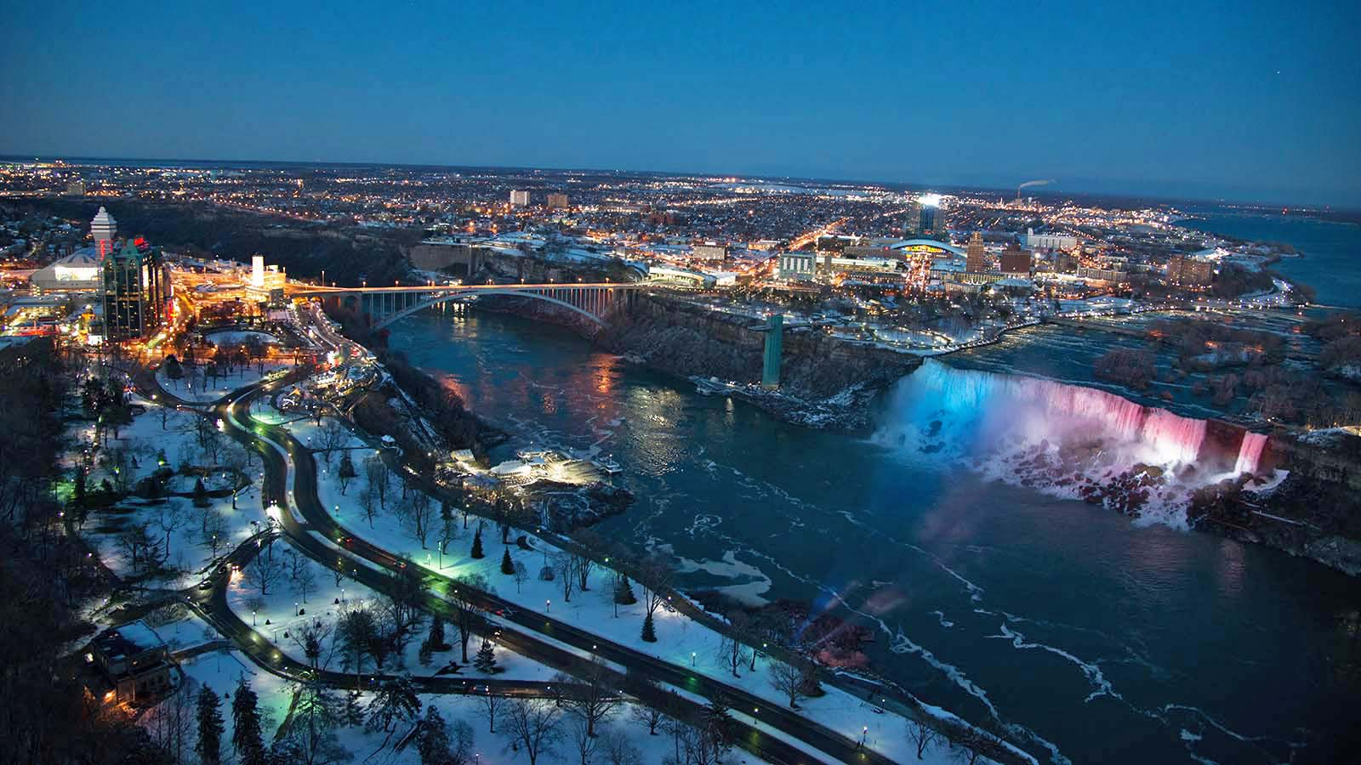
Photo © Jorge Láscar

Slide 44
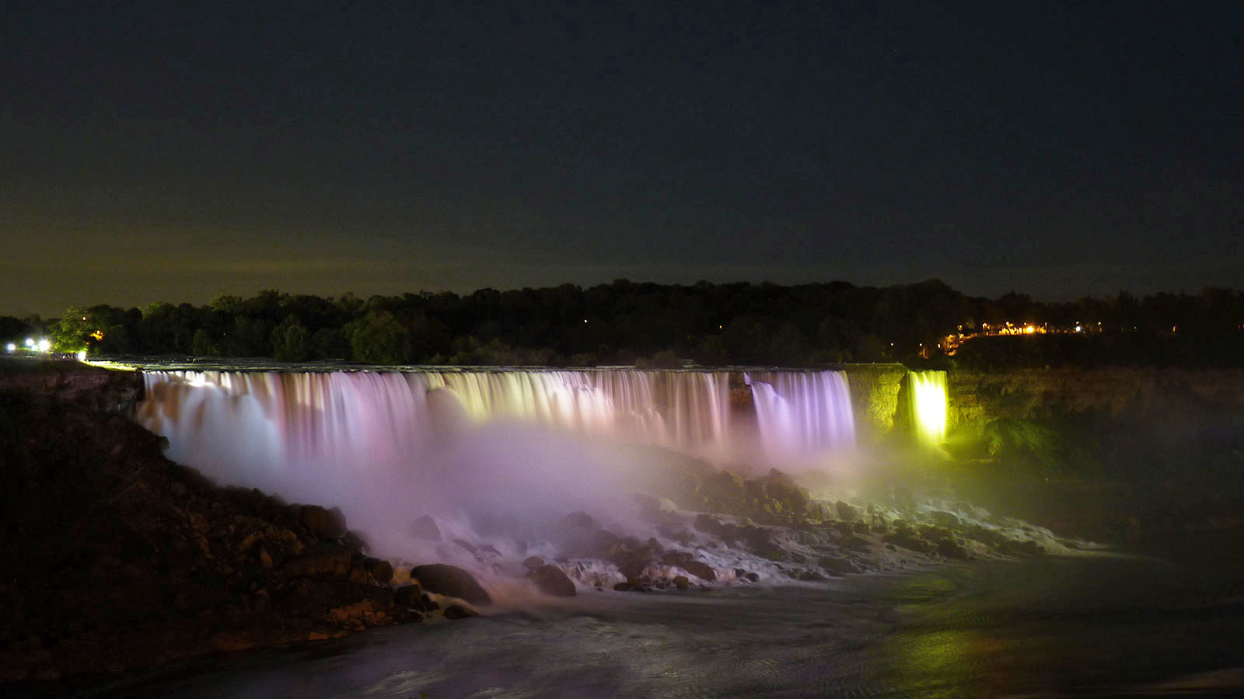
Photo © Damian Entwistle

Slide 45
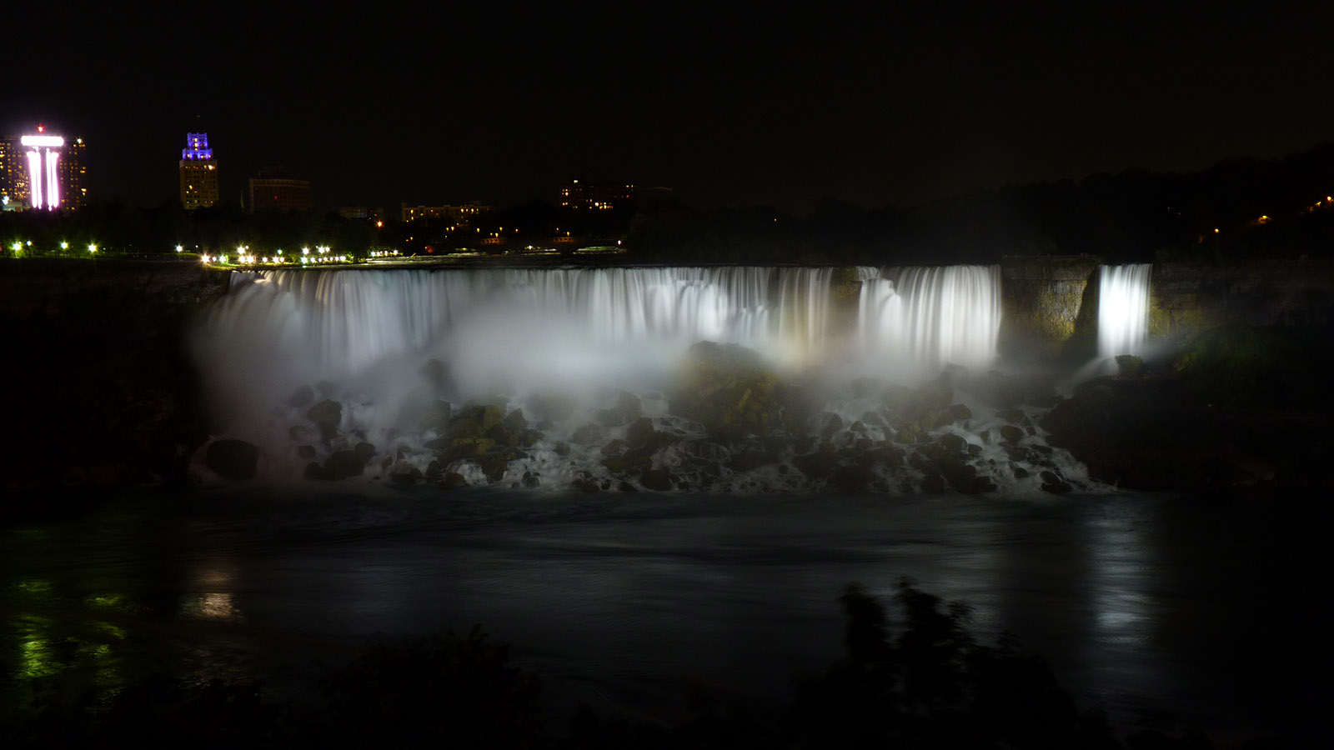
Photo © Damian Entwistle

Slide 46
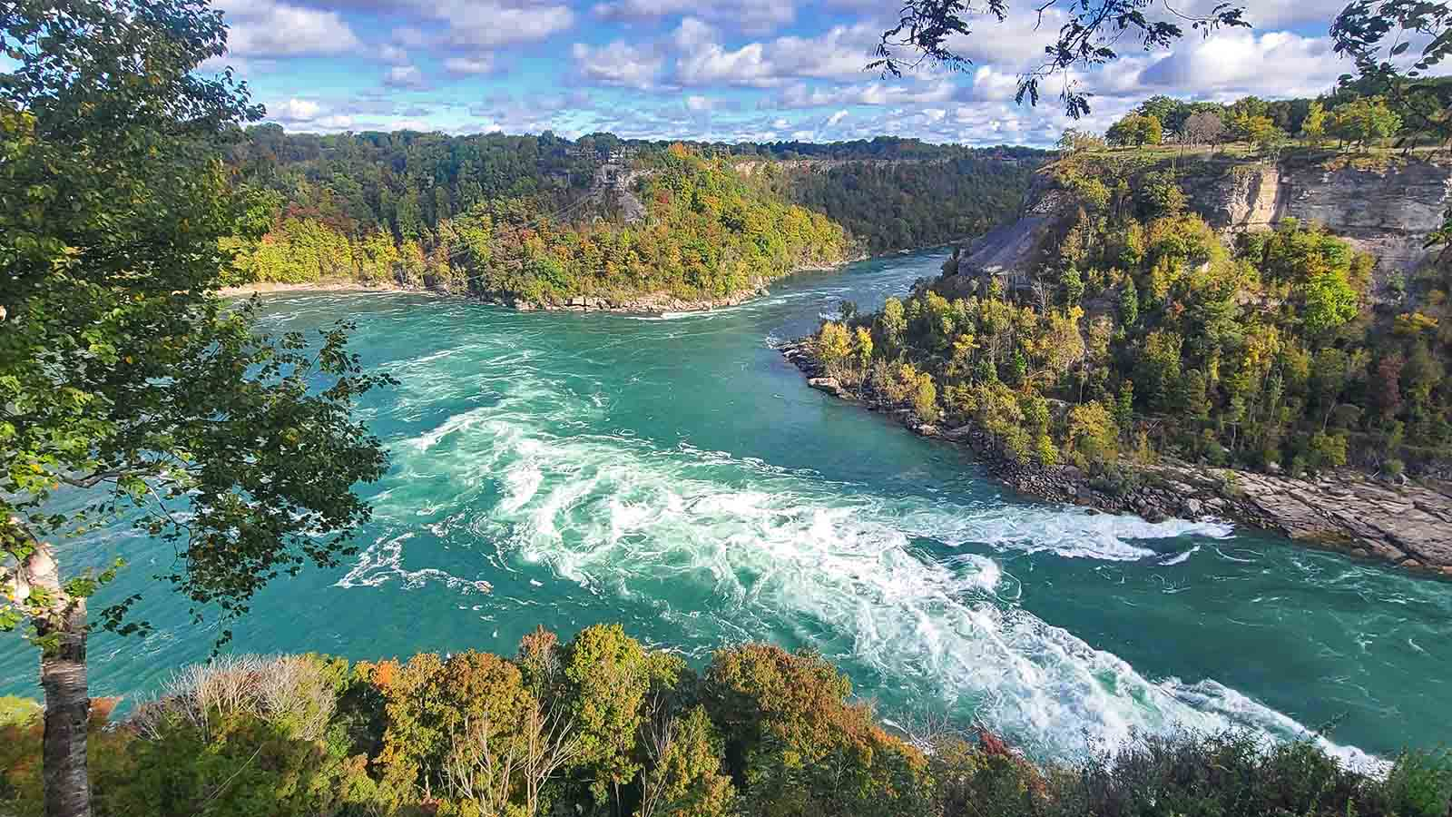
Photo © Zack Kruzins

Slide 47






Photos
Jorge Láscar (Australia) Bryan
Michael Foley (Ireland) Shankar S (India)
Damian Entwistle (UK) Gary Bembridge (UK)
Wilson Loo Kok Wee (Malaysia) Prayitno (USA)
Carl (USA) Zack Kruzins (Canada)
Merci aux propriétaires des photos pour leur coopération.
Musique
Tony Browne - Today I Started Lovin' You Again
Stefan Rumpler (Slovaquie)
https://www.youtube.com/@steverumpler
pista2011@gmail.com
2026
Ce PPS vous a plu? Écrivez-moi. Je vous en enverrai d’autres gratuitement. Merci. Steve / Slovaquie
Ce PPS vous a plu? Écrivez-moi. Je vous en enverrai d’autres gratuitement. Merci. Steve / Slovaquie
Ce PPS vous a plu? Écrivez-moi. Je vous en enverrai d’autres gratuitement. Merci. Steve / Slovaquie

